Slide 1

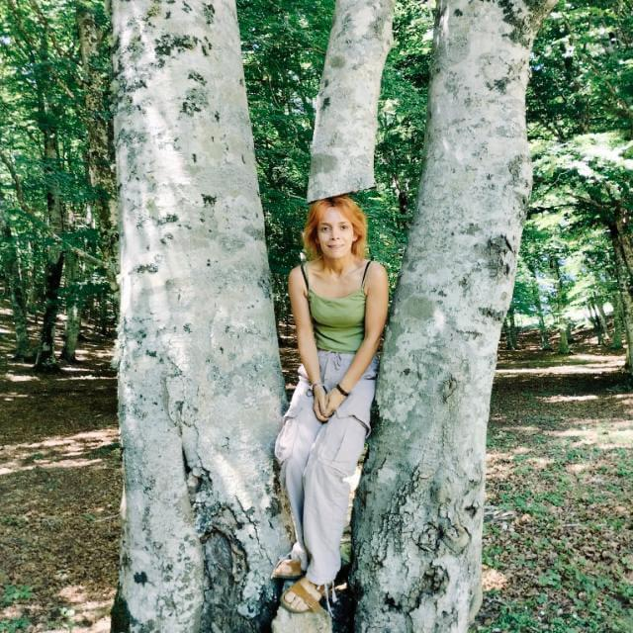
Monitoring functional characterization
and traceability of resilient basic propagation material for ecosystem restoration
and nature-based solutions;
“from seed source to seedlings​”
Negar Rezaie*_ On behalf of the working group 4.5.2
CNR IRET, Firenze

Slide 2
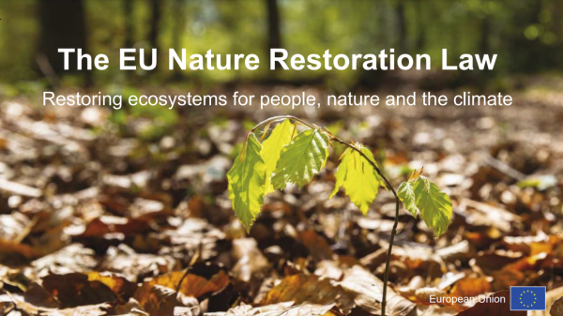
Nature Restoration Law: A key element of the EU’s biodiversity strategy for 2030
The key element of the EU Biodiversity Strategy, which sets binding targets to restore degraded ecosystems, in particular those with the most potential to capture and store carbon (carbon rich habitat) and to prevent and reduce the impact of natural disasters.

Slide 3
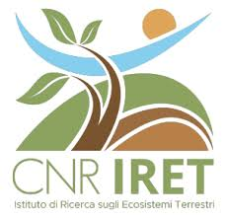


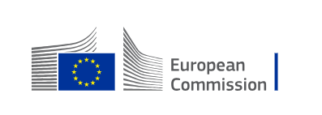

Notes:
Al interno del questo regole, come vedete le foreste e nuove piantagioni hanno un ruolo fondamentale, anche in ambiente urbano.
Here you can see some of these actions and commitments in detail. You can see that in addition to restoring forest ecosystems, it also includes "planting three billion additional trees" and restoring urban ecosystems.

Slide 4
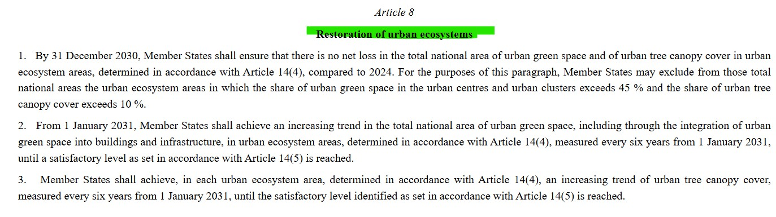
Notes:
Anche in ambiente urbano…..
Urban green spaces are crucial in adapting cities to climate shifts. For example, they can mitigate the effects of heavy rainfall and flooding, reduce the urban heat island effect by reducing energy demand for cooling, especially during heat waves, and capture and store carbon dioxide.

Slide 5


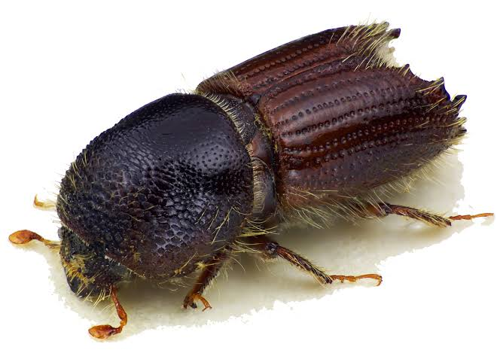
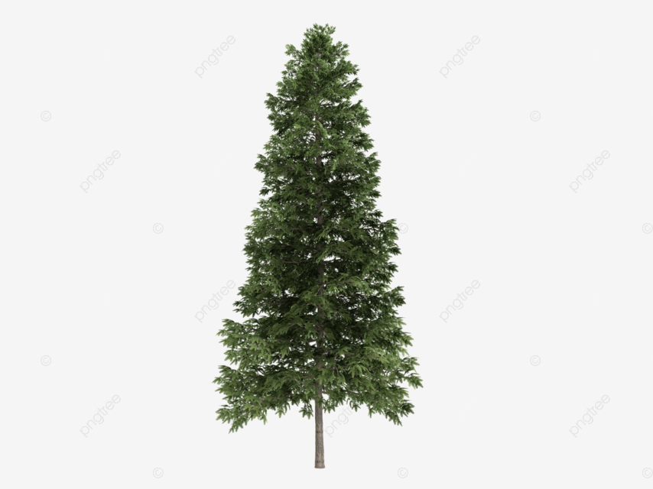

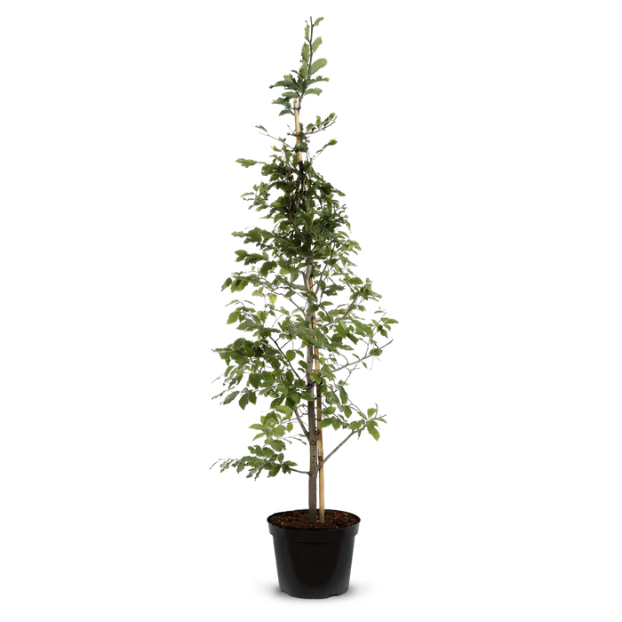
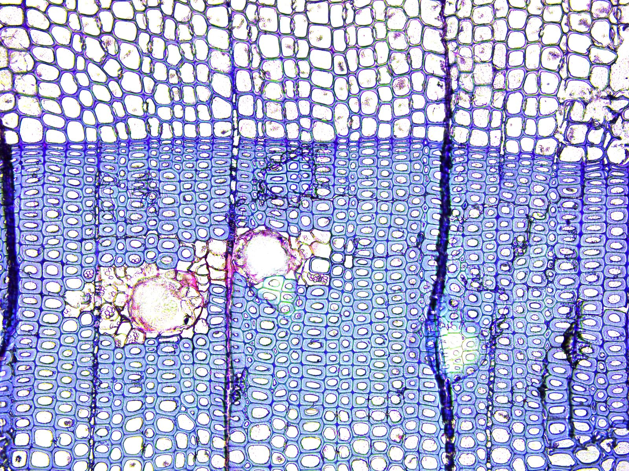


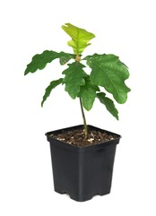
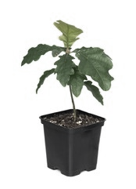

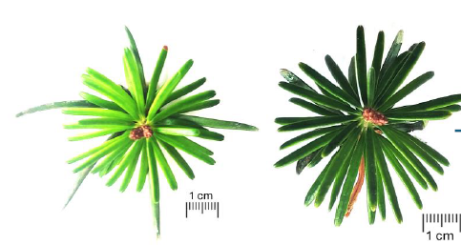
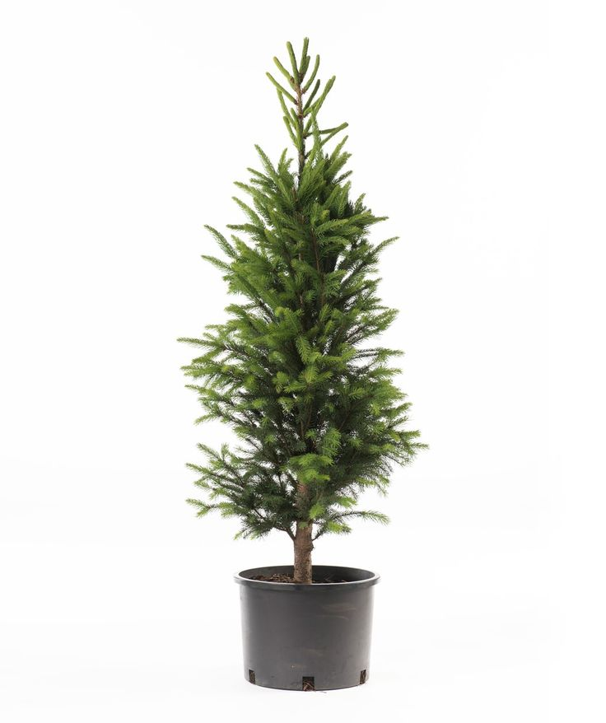
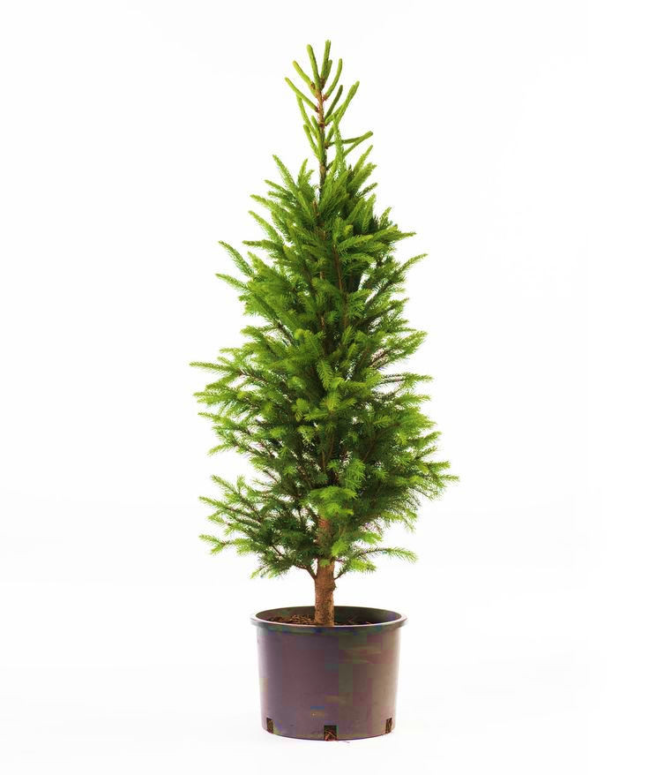
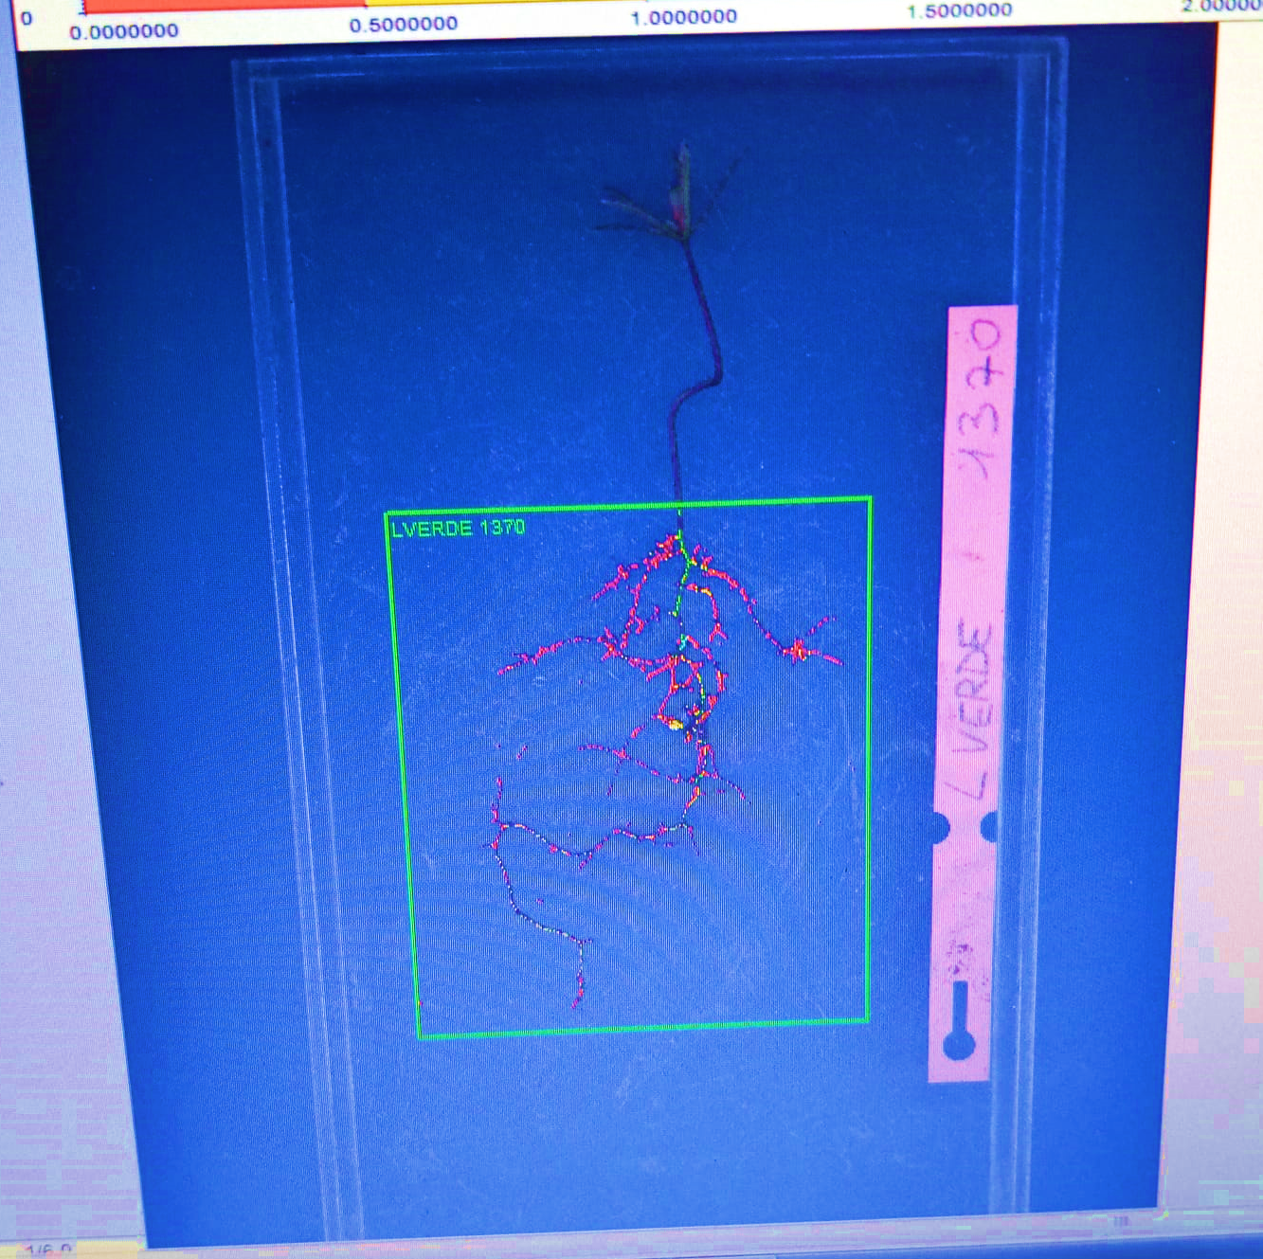
Which genotypes, species and habitats?
Knowledge gaps
Task 4.5.2 – Monitoring, functional characterization and traceability of resilient forest reproductive material aimed at the reforestation of forest sites subject to extreme events;
Local is the best?
How do trees adjust physiology to cope stress in urban environments?
CNR-IRET, Firenze, Porano, Montelibretti; CNR-IBBR, Firenze; Università Pavia; Università Firenze-DAGRI; Carabinieri Forestali- CNCB; Veneto Agricoltura; Università della Tuscia, DIBAF
How do trees retain memories of stress events and enhance their future resilience?
Does genetic variability within populations enhance the productivity and drought resilience of silver fir?
Identification of populations resistant to biotic stresses: Norway spruce
Identification of drought-resistant and resilient populations for natural (Silver fir) and urban (Sycamore and Quercus robur) ecosystem restorations
Seed priming and seed quality
Herbaceous Table
Physiological phenotyping monitoring
LV
LN
VN
OS
Successful outcome of tree establishment & Adaptive forest management
Notes:
Monitoraggio, caratterizzazione funzionale e tracciabilità del materiale riproduttivo forestale resiliente finalizzato al rimboschimento di siti forestali soggetti a eventi estremi
A questo punto è importante capire quale specie, quale genitipo e quale materiale di propagazione bisogna utilizzare nelle attività di restuaro, come ad esempio nelle opere di riforestazione sia in ambiente naturale che urbano.
Quindi abbiamo fatte alcune domande abbastanza specifiche per rispondere a problematiche molto attuali come:
Le popolazioni marginali di abete rosso sono veramente meno suscettibile al bostrico?
La variabilità gentica all’interno delle popolazioni aumenta la produttività e la resilienza alla sicittà dell’abete bianco ?
l'origine geografica influenza la risposta fisiologica allo stress idrico in ambiente urbano?
Inoltre ci sono metodologie per Migliorare la germinabilità dei semi forestali e monitorare la loro qualità?

Slide 6
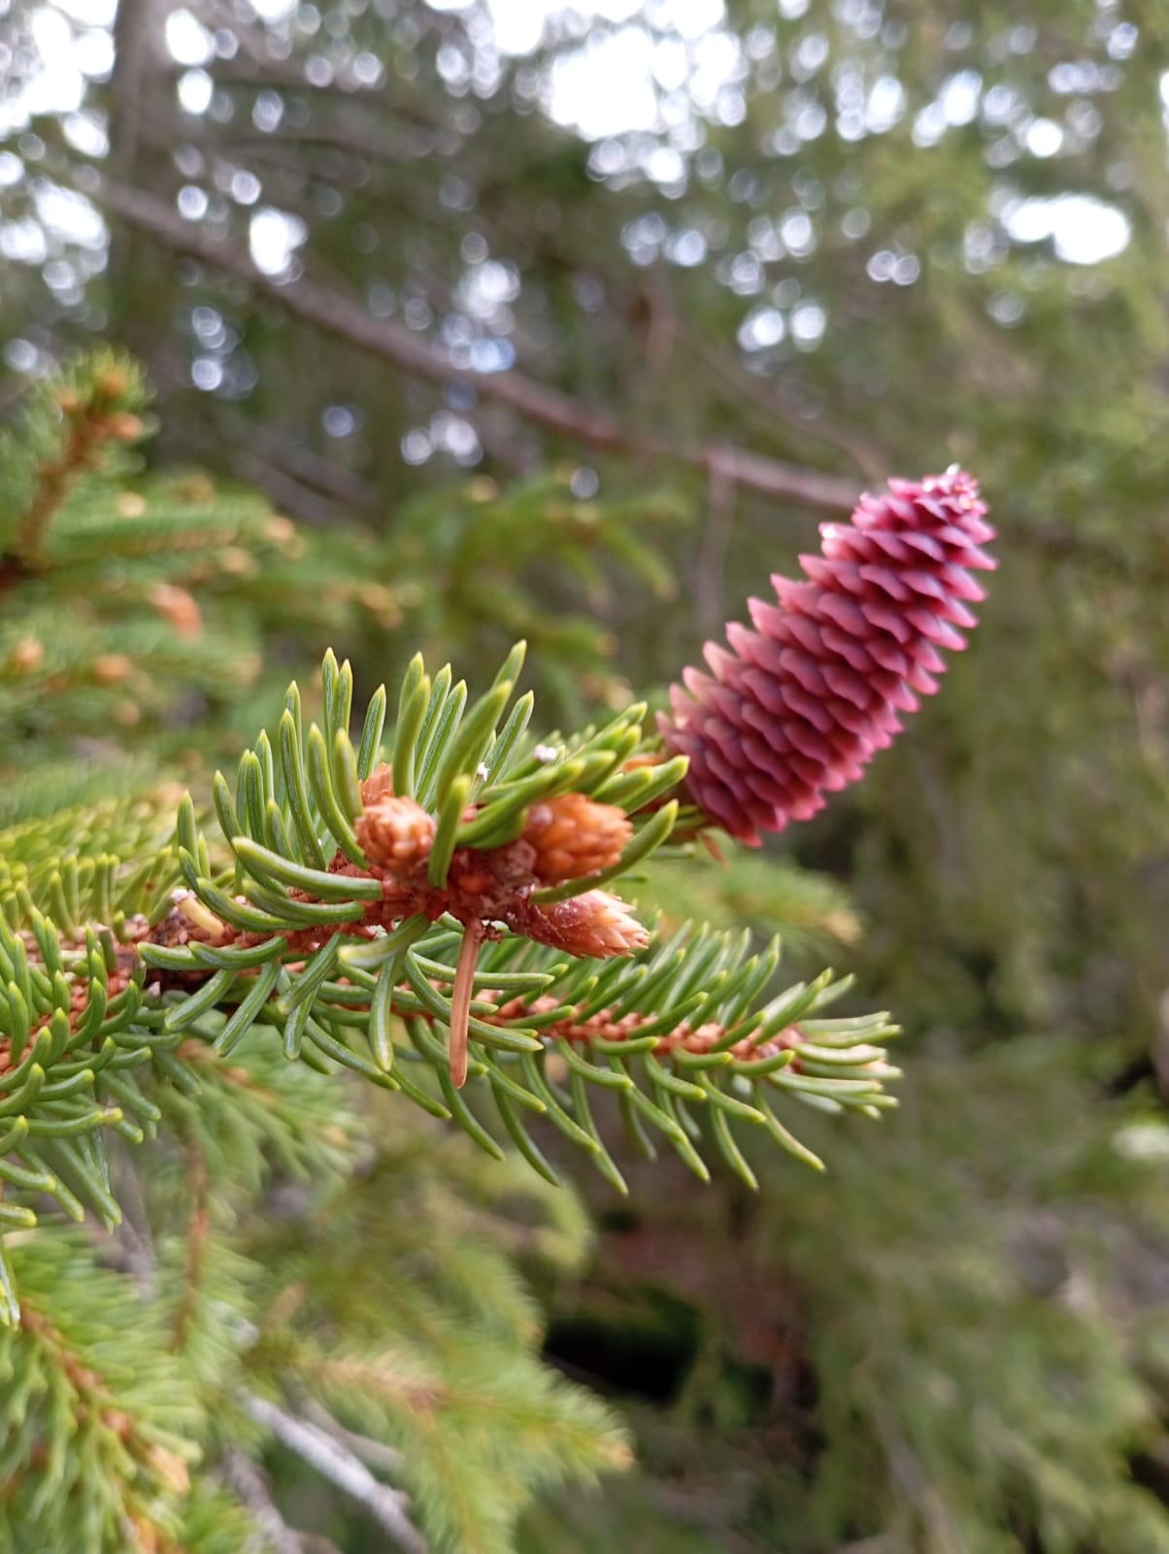
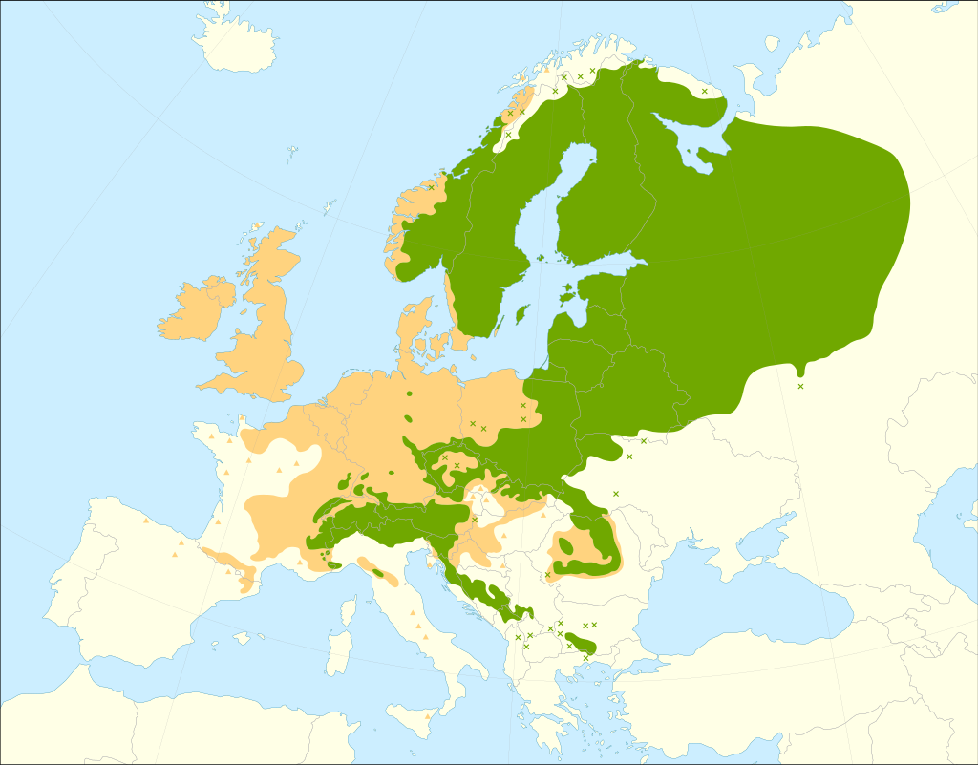
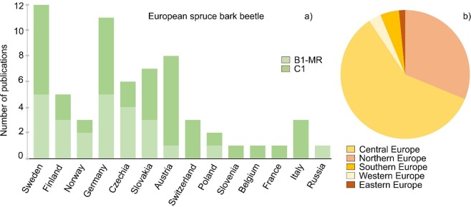


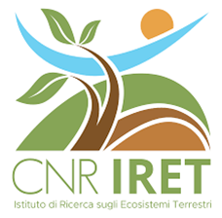
Local is the best?
Negar Rezaie¹, Ettore D’Andrea², Andrea Piotti³, Camilla Avanzi, Gabriele Cencetti³, Marco Michelozzi⁴, Maurizio Sarti², Emanuele Pallozzi⁴, Alessio Giovannelli¹
¹CnrIRET-Firenze, ²CnrIret-Porano, ³CnrIBBR-Firenze, ⁴CnrIret-Montelibretti
Natural distribution of European spruce and bark beetle diffusion
Regeneration of Norway spruce, Lago Verde
- National Park of Parco Appennino Tosco Emiliano
T. Hlasny et al. 2021
EUFORGEN: European Foret Genetic Resources Programme
Notes:
Siamo nel Parco Nazionale dell'Appennino Tosco-Emiliano, nella Riserva di Campolino e al Lago Verde, due nuclei al margine dell’areale dell’abete rosso in Europa. dove le popolazioni sono cruciali per la conservazione biogenetica della specie.
Come saprete, il bostrico è ormai un problema continentale, in particolare, l'Italia è uno dei Paesi più colpiti nell'Europa meridionale.".
Naturalmente, anche queste aree sono sotto attacco del bostrico.

Slide 7
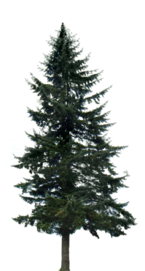
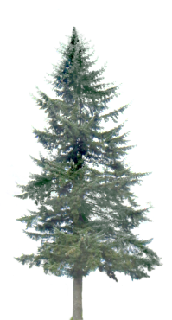
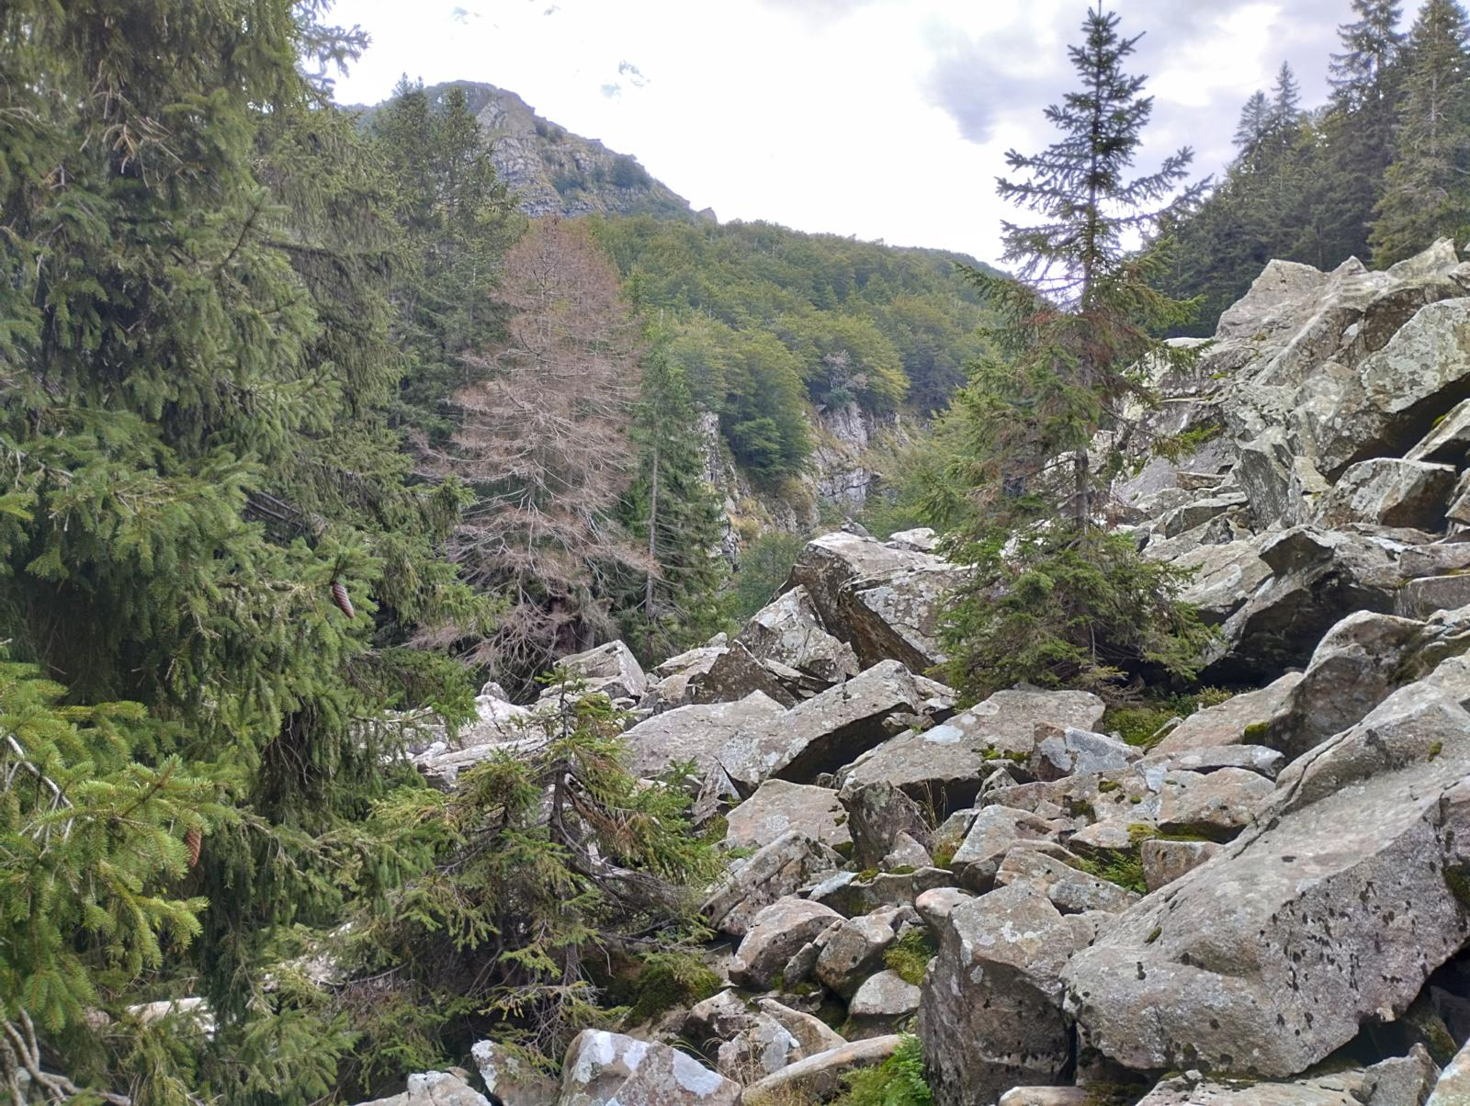
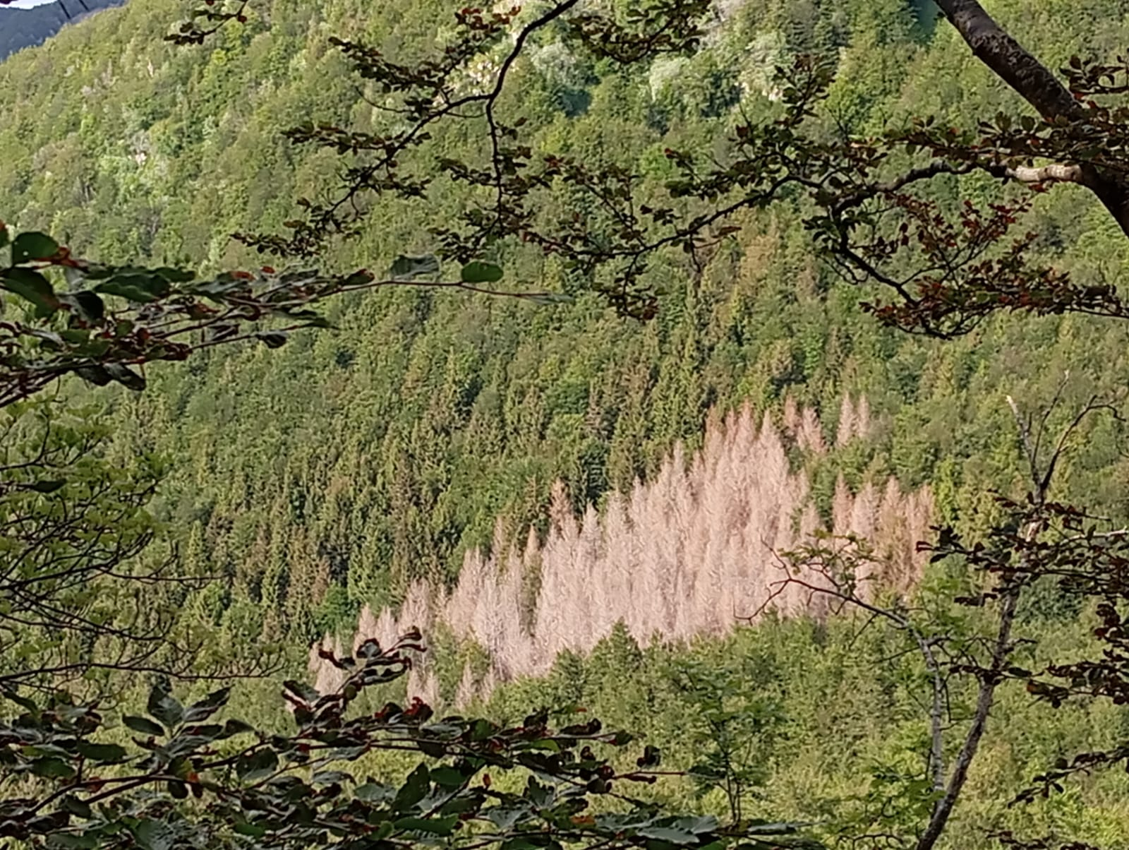
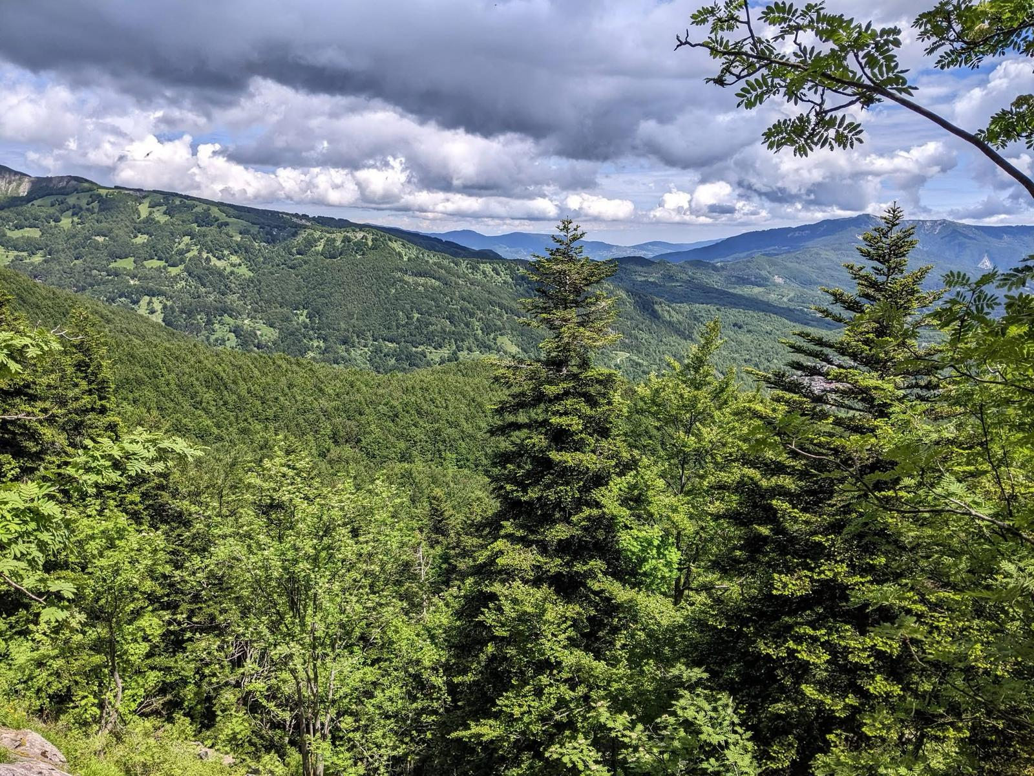
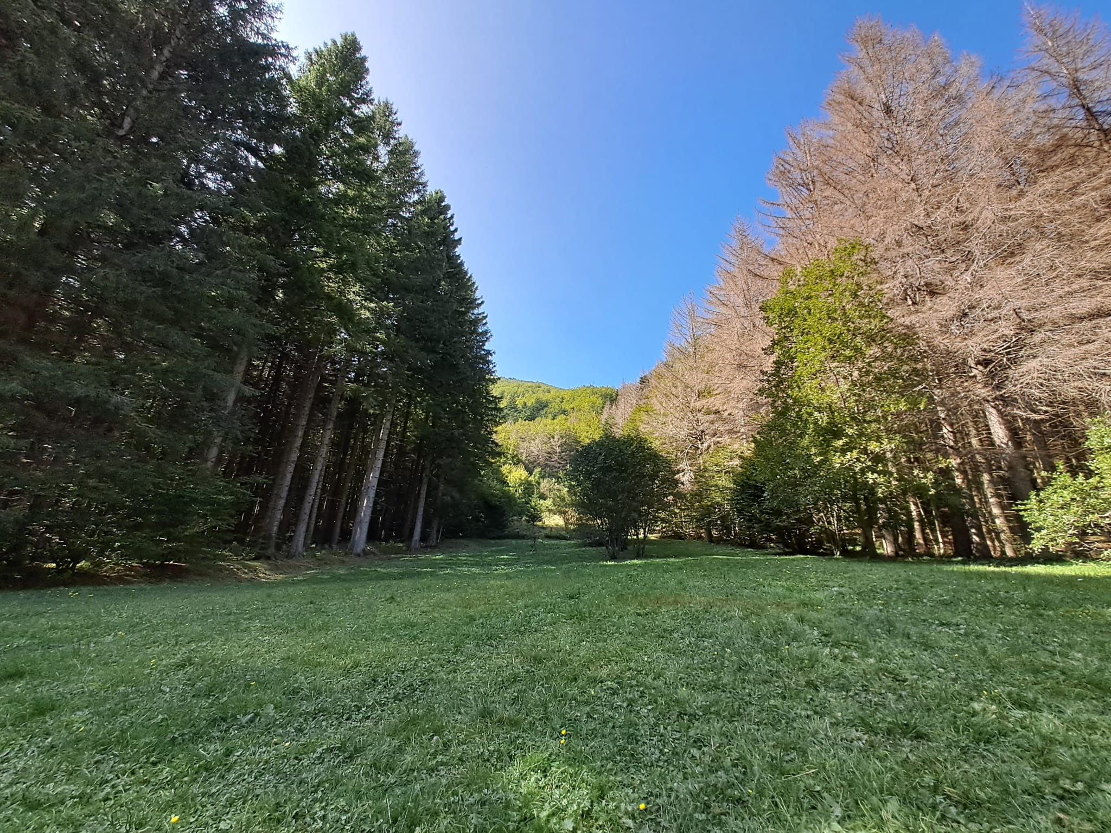
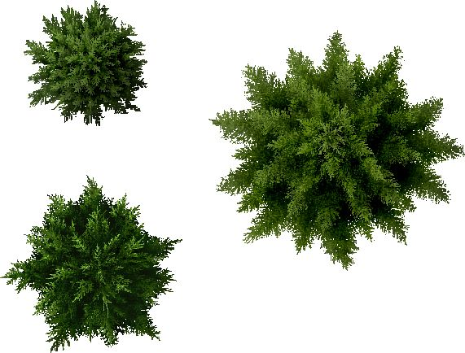
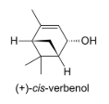
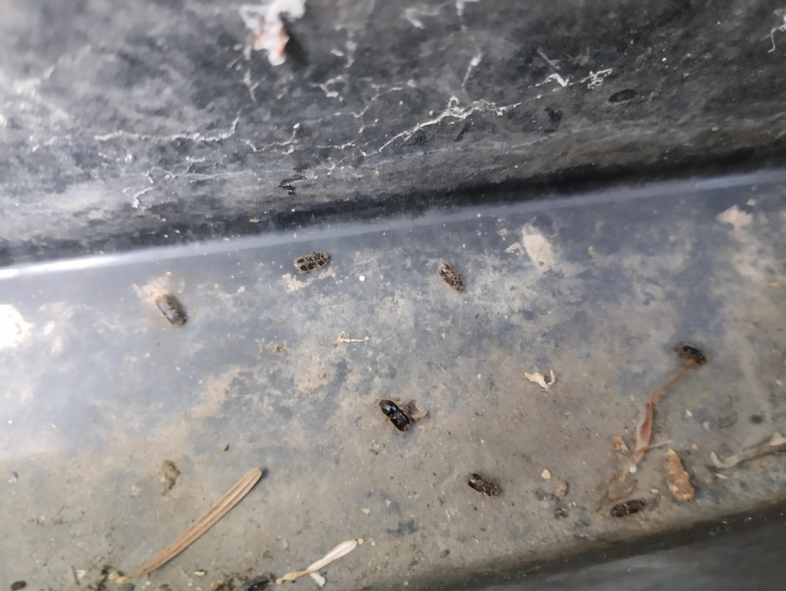
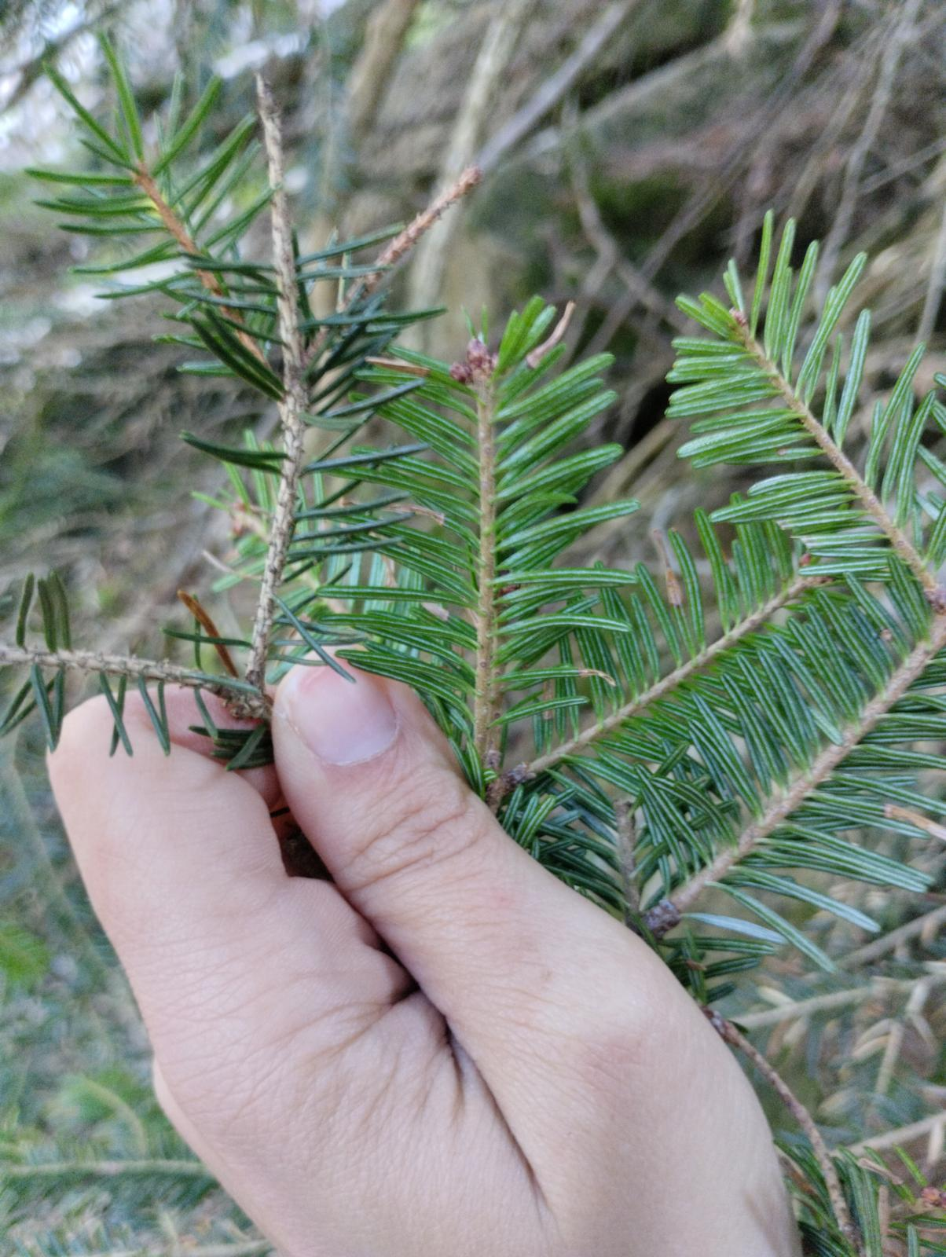
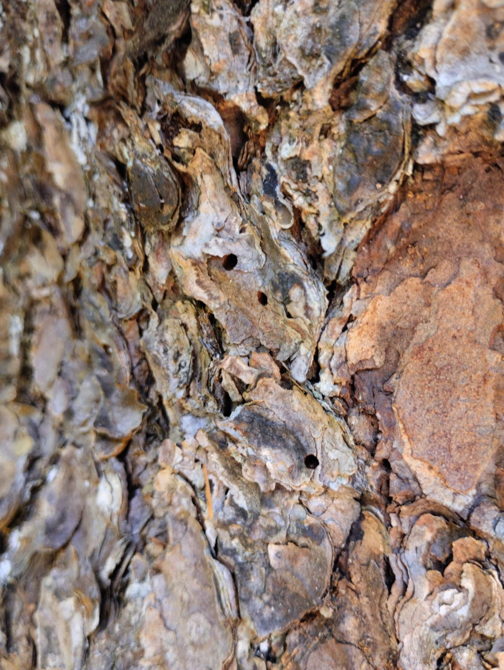

European spruce bark beetle
Study sites
Autochthonous
Alpine plantations
Lago Verde _29.09.2023
Remote Sensing analysis
Maps of temporal bark beetle outbreaks
Validation
Campolino _03.10.2023
Aim of study: Verify whether southern spruce provenances could be used for genetic improvement for creating less susceptible genotypes to bark beetles.
Field monitoring
Forest structure assessment
Terrestrial survey of bark beetles; epidemic/endemic
BVOCs analysis
Field samples collection
Phloem and xylem sample
Volatile organic compound GC/MS analysis
Notes:
L'area è caratterizzata sia da popolazioni autoctone che da piantagioni con provenienze alpine.
L'obiettivo dello studio è verificare se le provenienze meridionali dell'abete rosso possano essere utilizzate per il miglioramento genetico, al fine di creare genotipi meno suscettibili al bostrico.
Per fare tutto ciò abbiamo applicato un multiapproach, partendo da remote sensing per valutare stato delle piante nel area di studio. I risultati hanno confermato che attacco è partito nel 2013 dalle piante meno vigorose(le zone in cui indicata con rosso scuro), utilizzando indice di NBR che un proxy della stato idrico della vegetazione.
Questi analisi sono stati proseguite con indagine terrestre, verificando stato di ogni piante campionato, se sono in fase epidemica o endemica, verificando la chioma e segni in torno alla piante. E questo validazione abbiamo completata con campionamenti di Floema, considerando che i composti di difesa delle piante sono controllati geneticamente, abbiamo testato il profilo dei composti volatili tra le piante autoctone e quelle delle piantagioni.

Slide 8
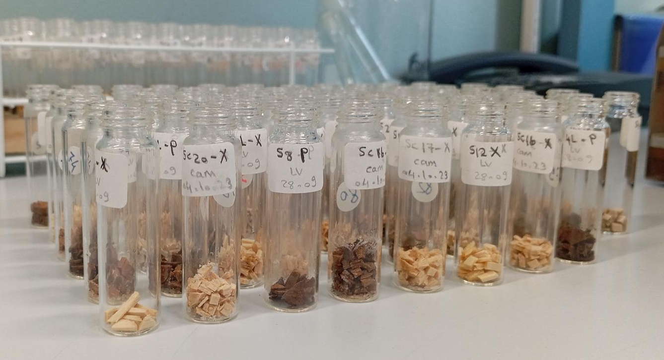


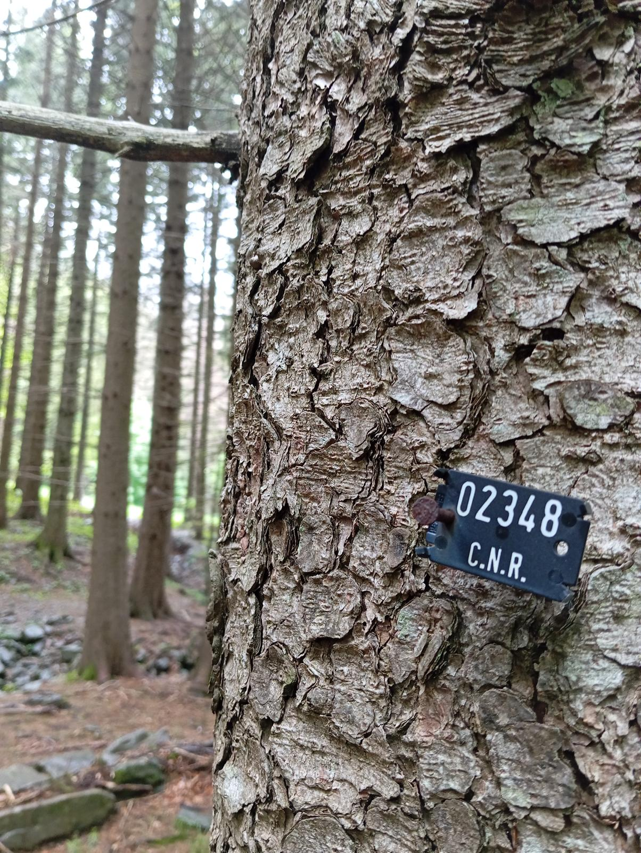
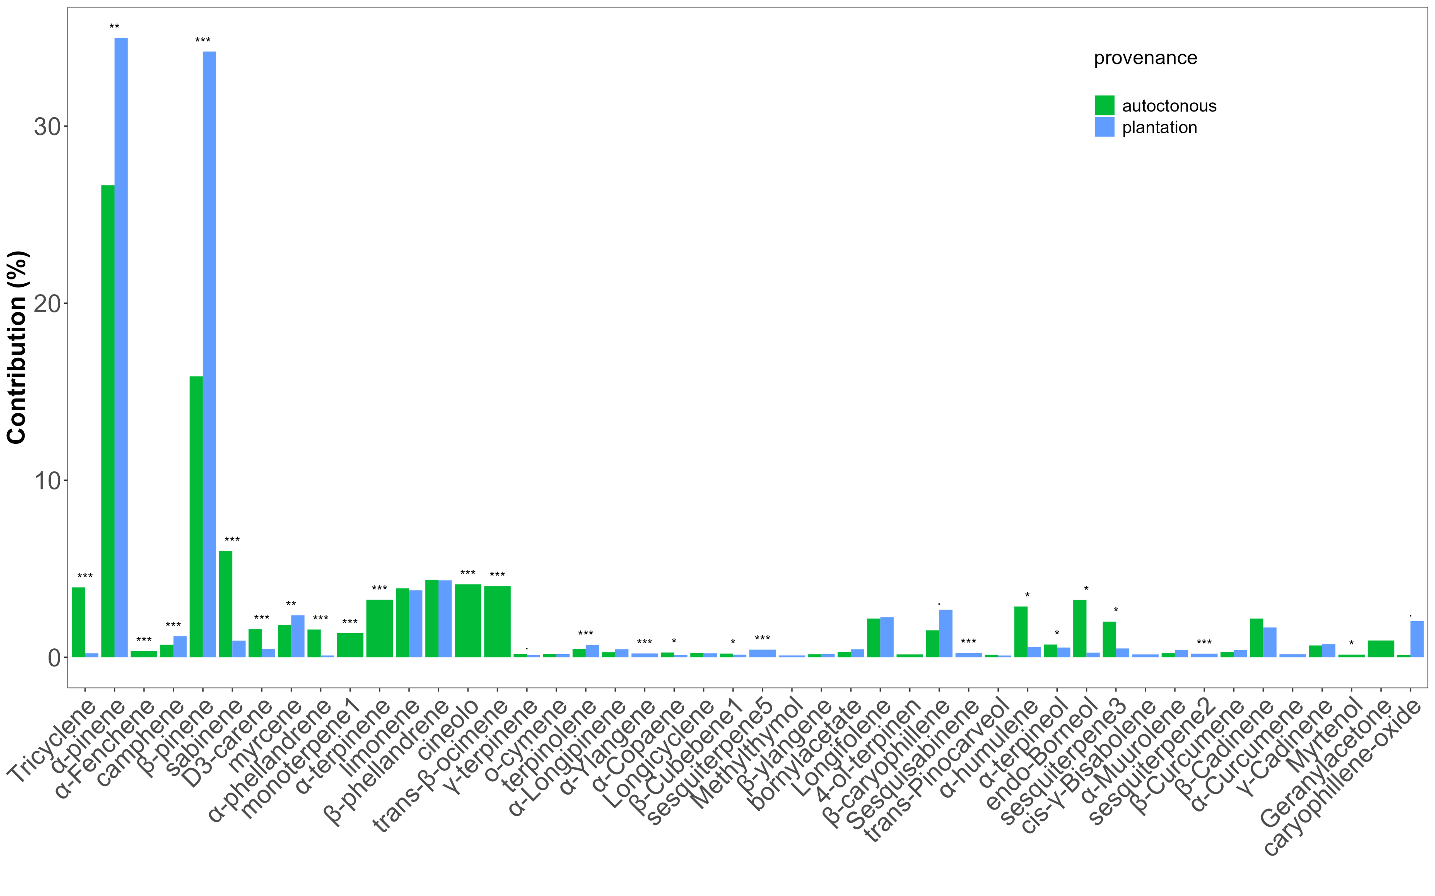
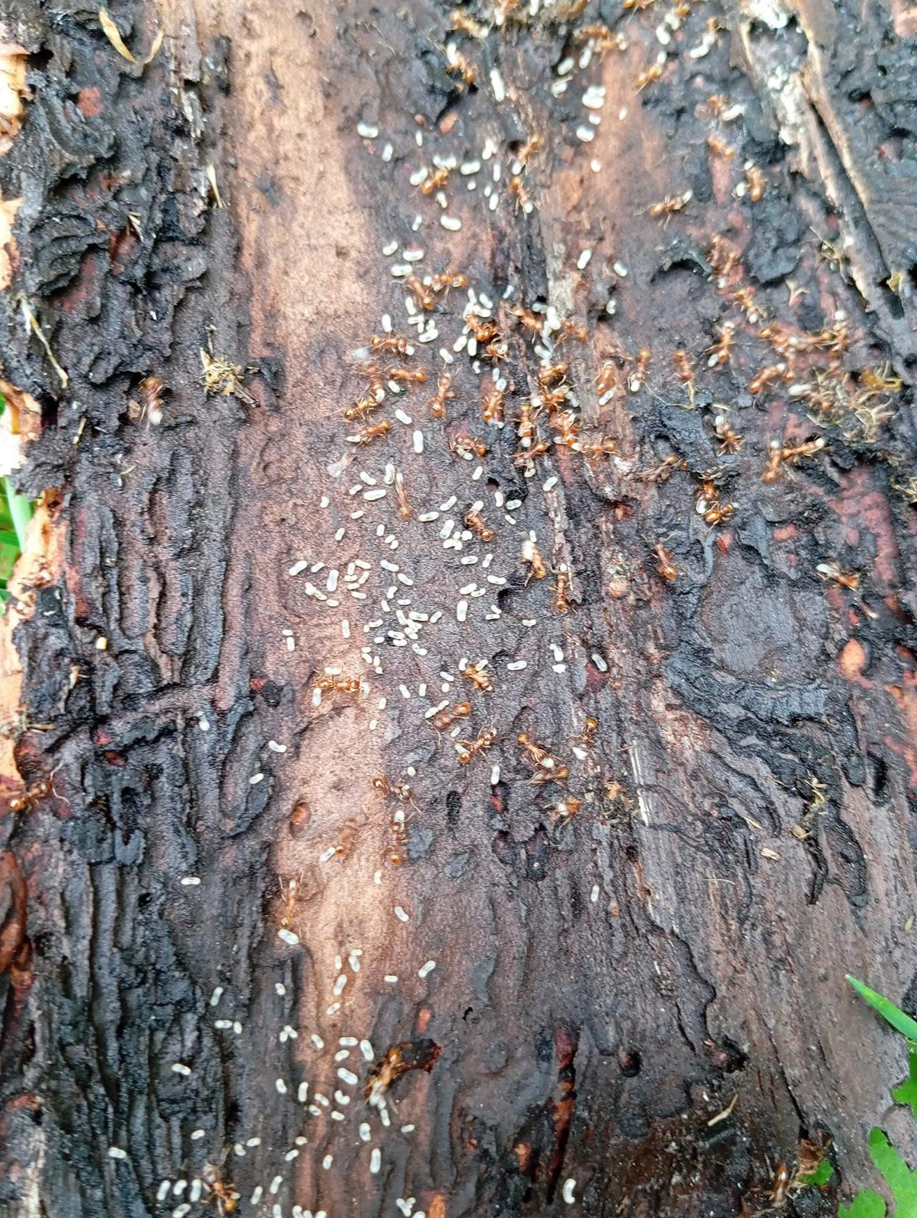
Genetic control of BVOCs composition
Comparison of healthy trees
Solid-phase volatile extraction (SPE)
Notes:
Le piante campionete sono stati caraterizzati in precedenza dal genetisti di ibbr e marcati con cartellina.
Per quanto riguarda a profile le piante hanno avuto un prifilo moto ricchio sopratutto terpene.
Cioè che abbiamo osservato che tra piante autoctone e piantagione alpine ci sono stati differenze significative per quanto riguarda la composiozne delle volatile legati alla piante, come a-pinene, b pinene, myrcene, phellanderene e limonene. Che sono composti in cui derivano da un controllo genetico. Il fatto che che questi composti sono Maggiore in piantagioni rispetto a piante locale ci fa pensare che che piantagioni stanno molto piu sofferta.

Slide 9
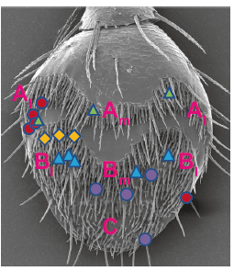
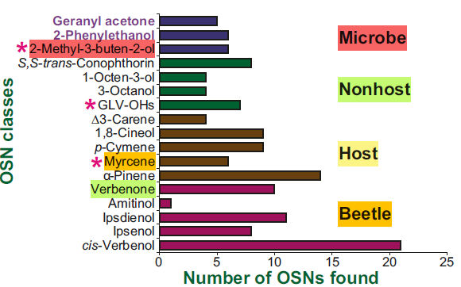
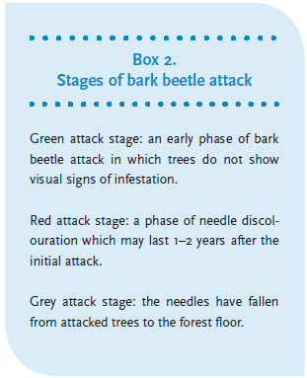
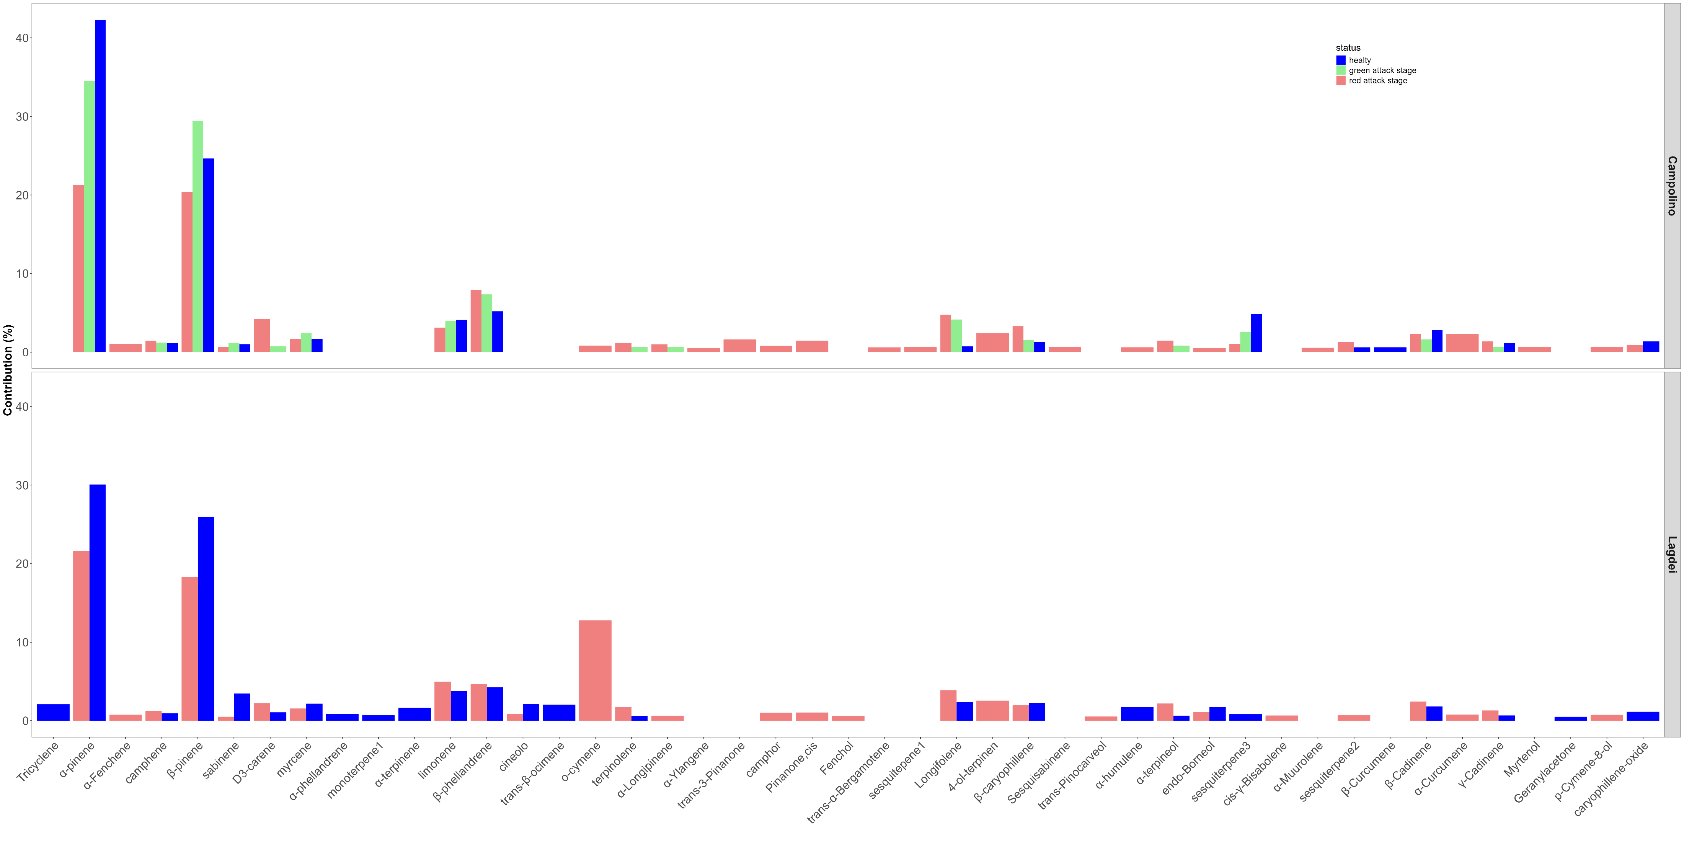
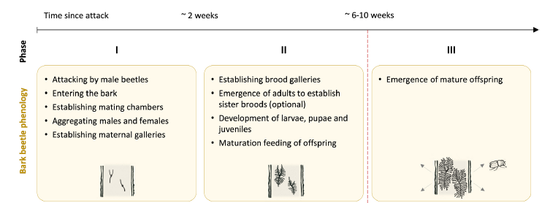
Environmental factors have a major effect on a tree's susceptibility
European Forestry Institute Classification
Comparison of the BVOCs over different stage attacks
Kandasamy et al.2019
Campolino
Lago Verde
Markus Kautz et al.2024
Notes:
Dopodichè abbiamo organizzato le piante divise per il sito, intresstnte che ad oggi popolazione autoctone di lagdei non siano stati attacatti e questo abbiamo verificato sia con indagine visiva che ed anche non abbiamo Trovato pheromoni legate al insetto. Mentre in Campolino stata molto intressante il fatto che Maggior parte di piante campionte erano nella green stage secondo classificazione di European forestry institute. Dove invece tramite analisi di volatili abbiamo trovati pheromoni di aggregazione di insetto al interno di composti.
Questo risultato fa capire la efficienza di monitoraggio volatili organici nella fase di pre emergence per quanto riguarda gestione del foreste sotto epidemia. Questo la dico perchè noi abbimao campionato a Settembre e insetto puo rimanere fino a primavera successive per sviluppare larvi, tempo sufficiente per poter gestire insomma.
Tornando ai nostro obiettivo, avendoci anche popalzione di campolino sotto attaco quindi le popolazione locale nn siano meno suscettibile mentre ipotesimao che condizioni ambientale come quata, esposizione ed alter variabile micrclimatica hanno un ruolo dominante. Ad esmepio puo essre essendo in versnte nord e mono arida è piu limitata sviluppo.
Con questo andrò avanti tenedoci conto dellla situzione ambientale per capire il perchè tra due popolazione autoctone uno è stata attacato anche se in ritrado ed altro no

Slide 10

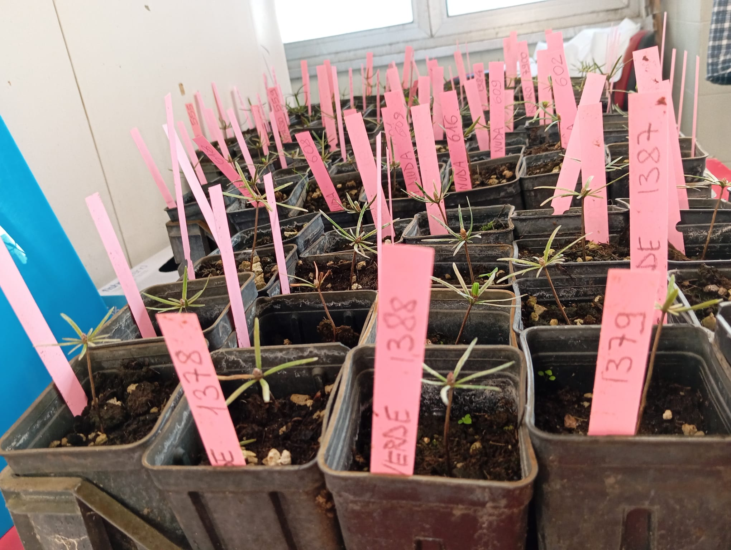
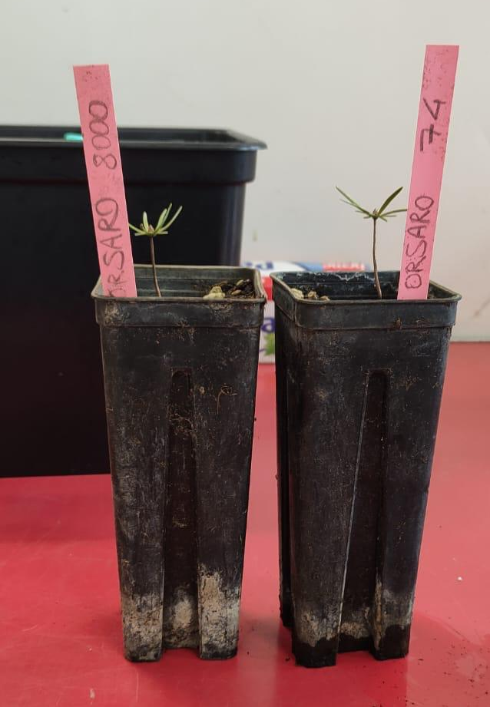
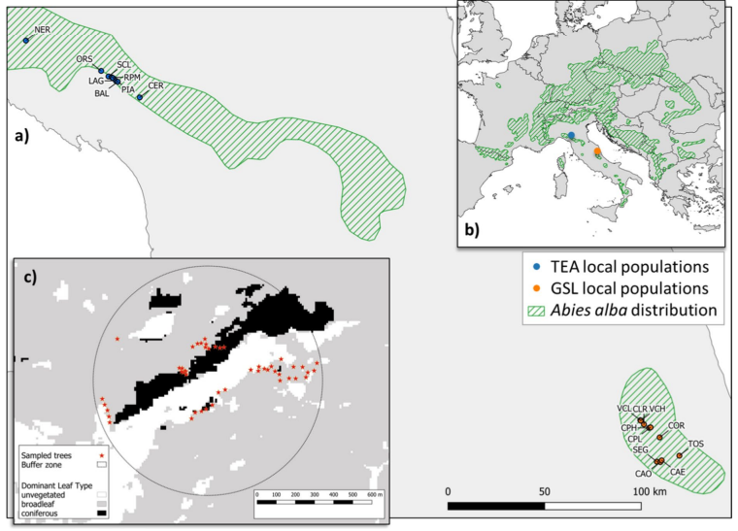
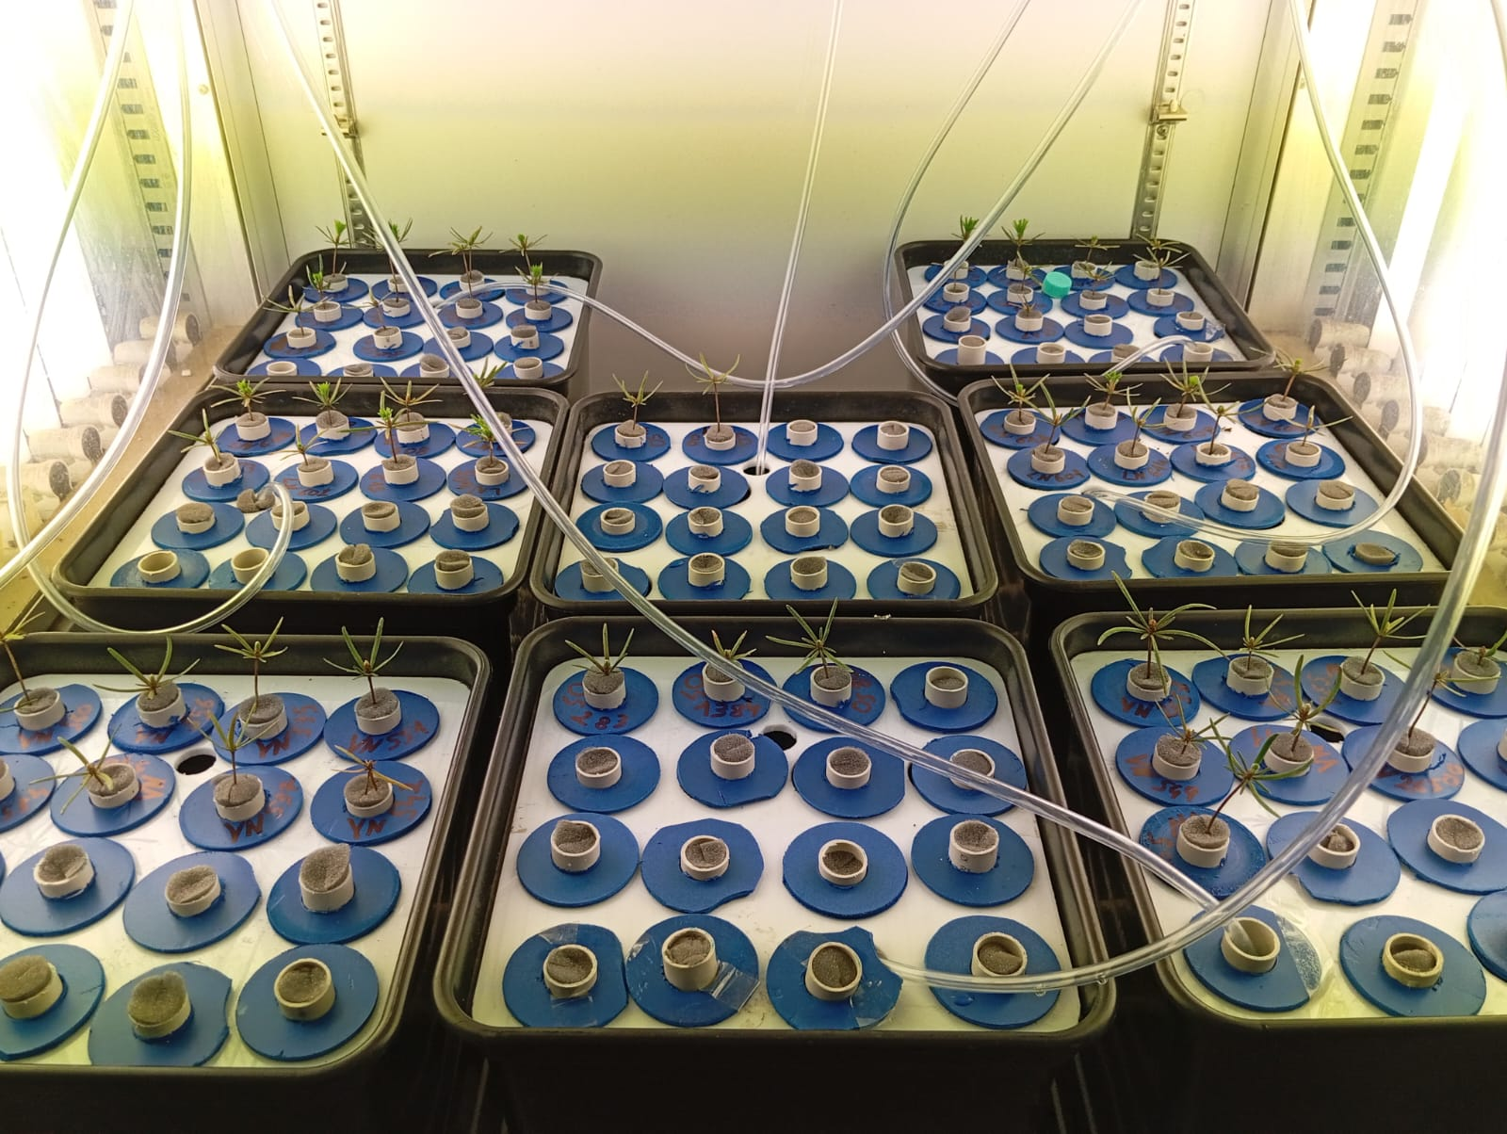
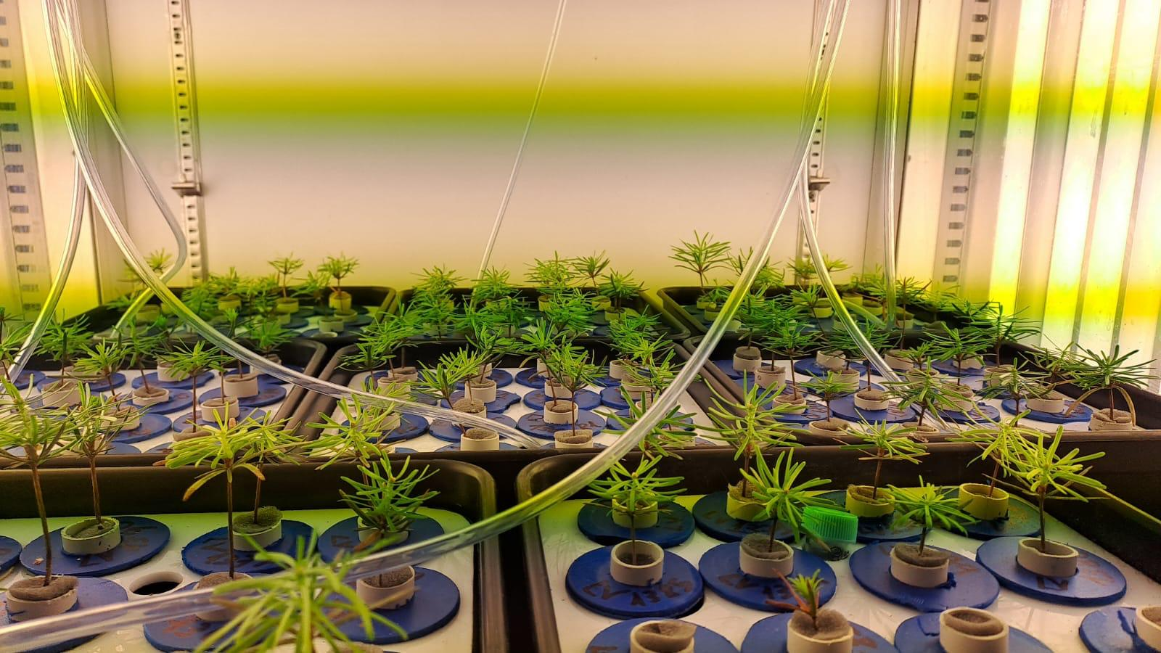
Does genetic variability within populations enhance the productivity and drought resilience of silver fir?
One-year-old nursery seedlings of the Tuscan-Emilian Apennine National Park, 4 populations with different genetic intra popoluation variability;
La nuda_Cerreto (LN)
Lago Verde (LV)
Orsaro (OS)
Ventasso (VN)
Negar Rezaie¹, Andrea Piotti², Gianluca D’Onofrio³, Alessio Giovannelli¹, Dario Liberati³, Paolo d’Angelis³, Sofia Pagliarani³ ,Emanuele Pallozzi⁴, Walter Stefanoni⁴, Camilla Avanzi², Ettore D’Andrea⁵
¹CnrIret-Firenze, ²CnrIbbr-Firenze,³ University Of Tuscia, ⁴CnrIret-Montelibretti, ⁵CnrIret-Porano
Avanzi et al. 2024
16.04. 2024
16.08. 2024
Avanzi et al. 2024
First Treatment
Hydroponic System, growth chamber University of Tuscia
Notes:
Sappiamo che la siccità, sempre più frequente, rappresenta una delle principali cause della mortalità della rinnovazione legata ai cambiamenti climatici. Inoltre, è noto che le piante reagiscono con risposte specifiche alle condizioni di siccità, ma non è ancora chiaro fino a che punto queste risposte possa essere influenzata dalla genetica.
Tuttavia, la sfida principale della rimboschimento è garantire la sopravvivenza delle piantine piantate e creare le condizioni più favorevoli per il loro sviluppo. Il successo della sopravvivenza, dell'insediamento e della crescita di queste piantine dipende molto dallo stress idrico dopo la la messa a Dimora.
Le prove sono iniziate con semenzali, di un anno di età di 4 provenienze, coltivate nel vivaio del Parco dell'Appennino Tosco-Emiliano, che avevano ancora le 5 cotiledoni e la gemma apicale chiusa. Prima di applicare lo stress, abbiamo aspettato che tutte le piantine avessero concluso lo sviluppo vegetativo.
Le piantine sono state coltivate in una soluzione nutritiva di Hoagland a metà concentrazione. I semenzali provenienti dalla stessa pianta madre sono stati suddivisi, con uno utilizzato come controllo e l'altro sottoposto a stress.
Per indurre lo stress idrico, abbiamo aggiunto PEG alla soluzione, inizialmente con una concentrazione del 10% e successivamente del 20%.
Nel corso dell'ultimo anno, abbiamo monitorato tutti i tratti funzionali dei diversi organi legati alla siccità.

Slide 11
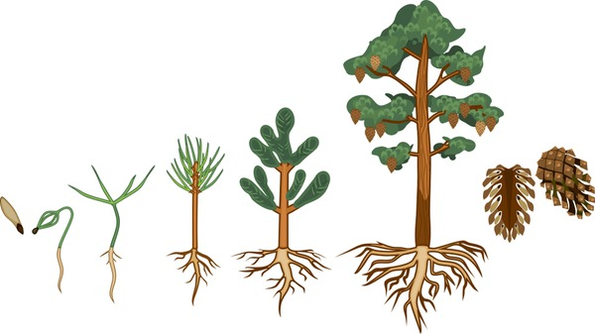
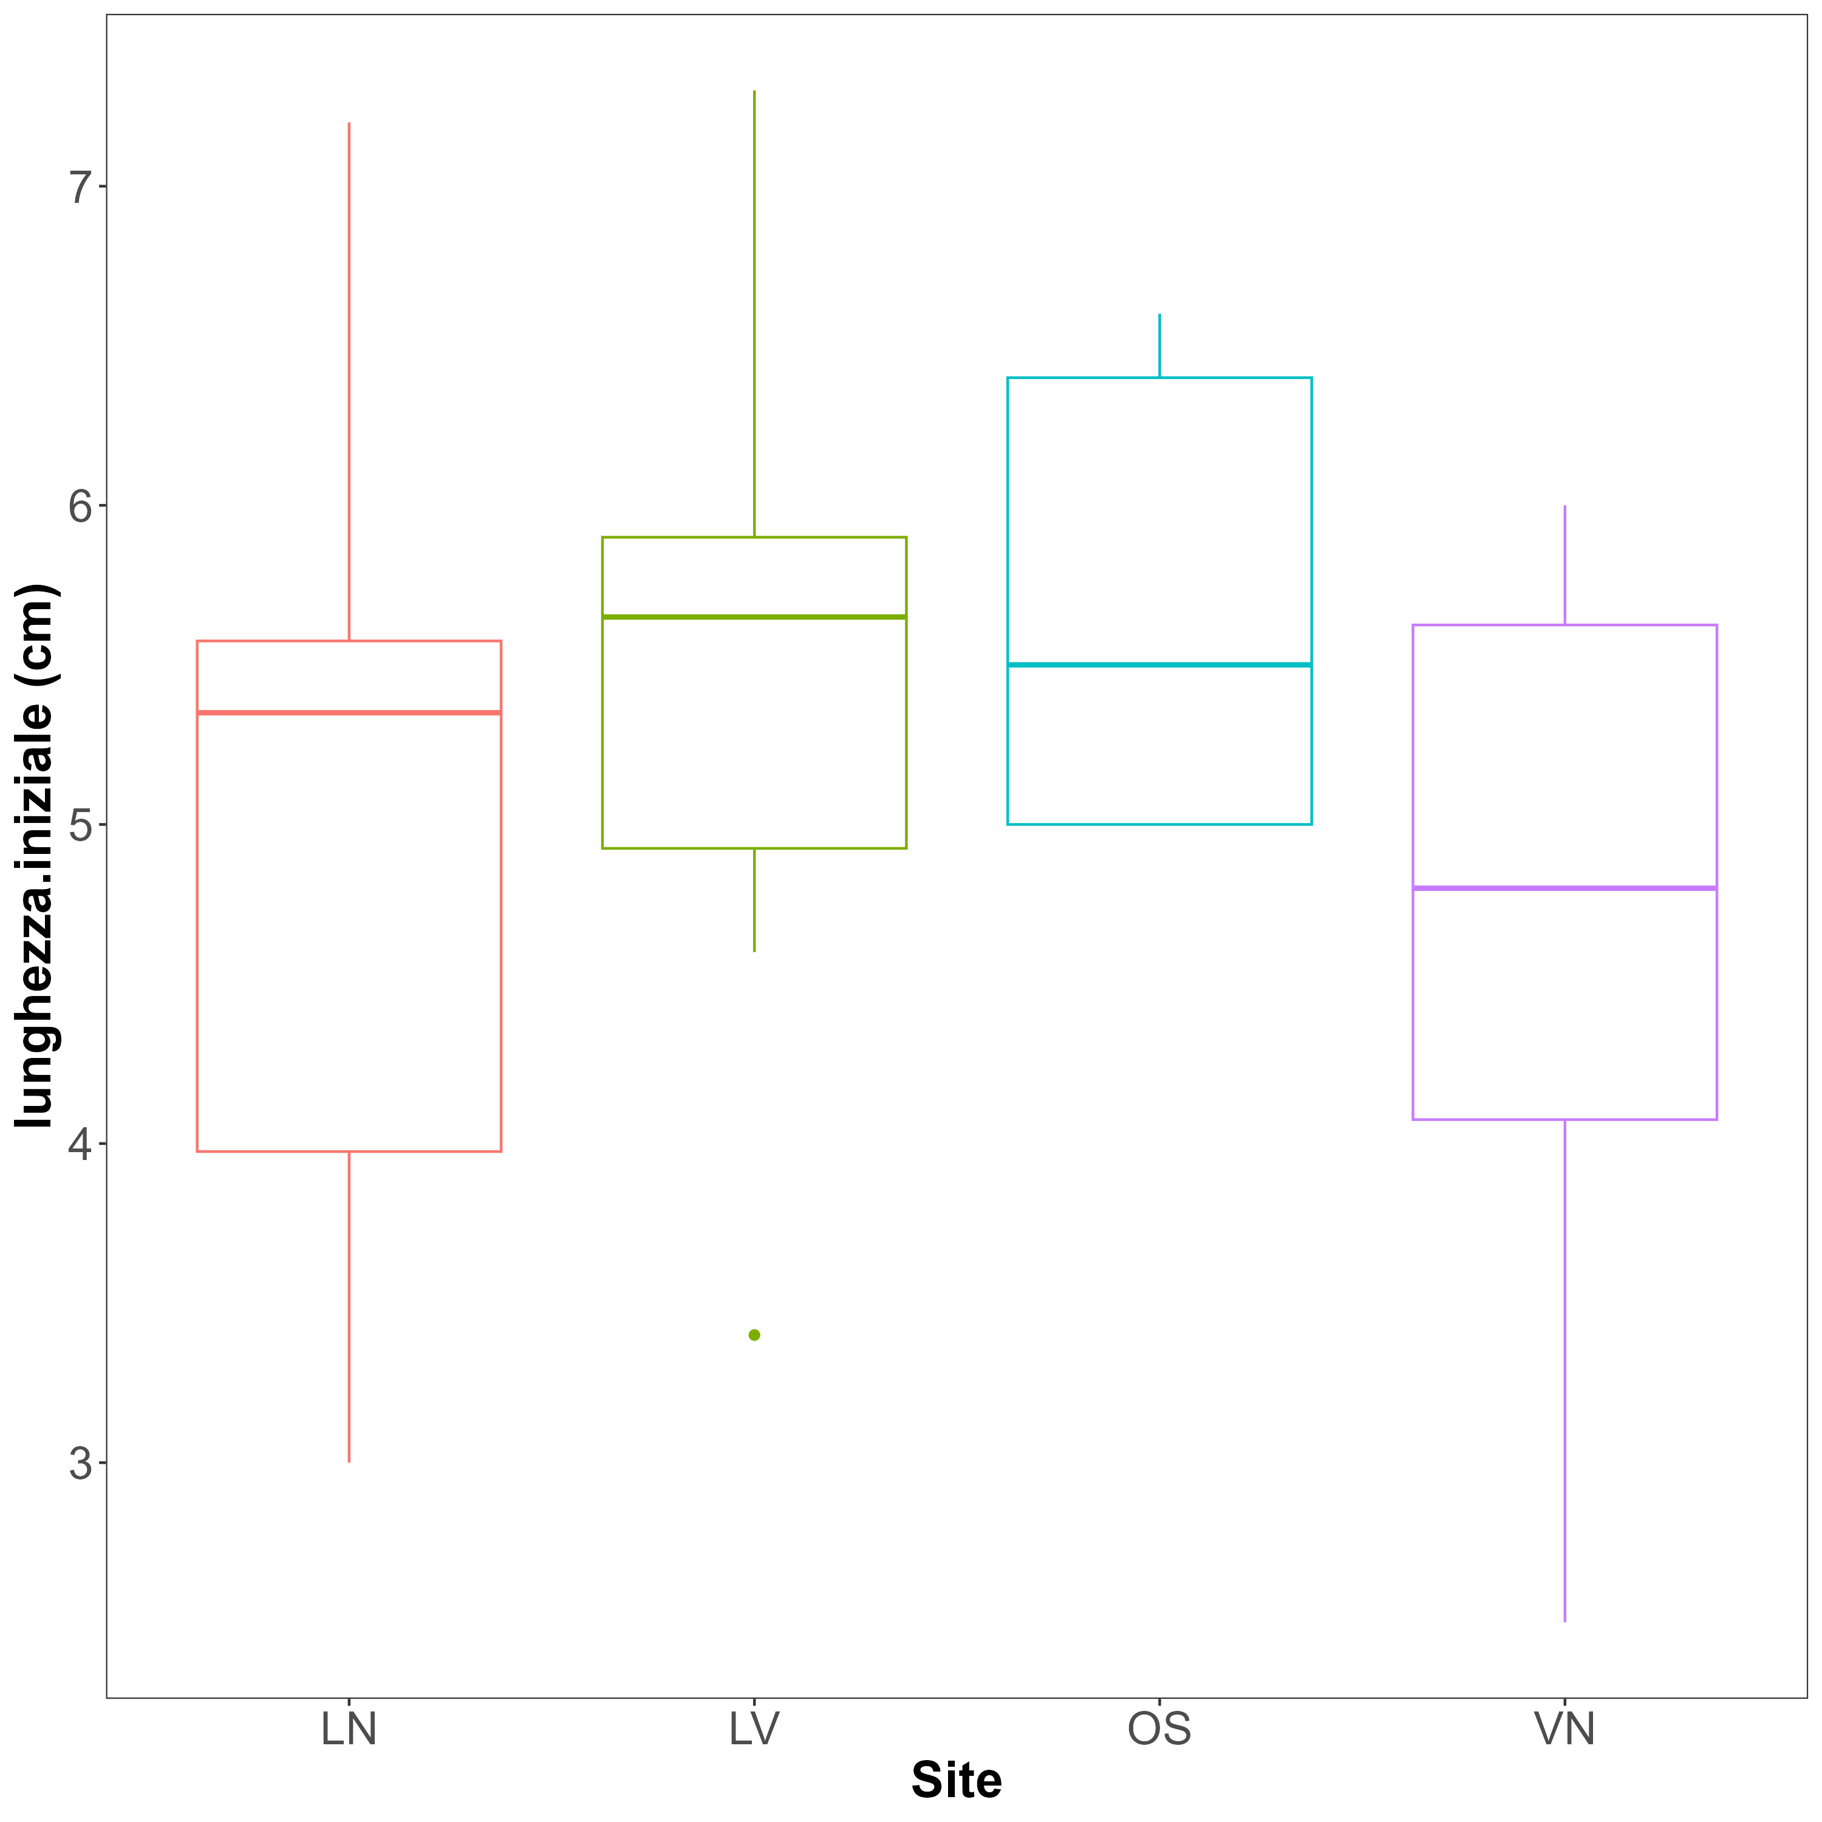
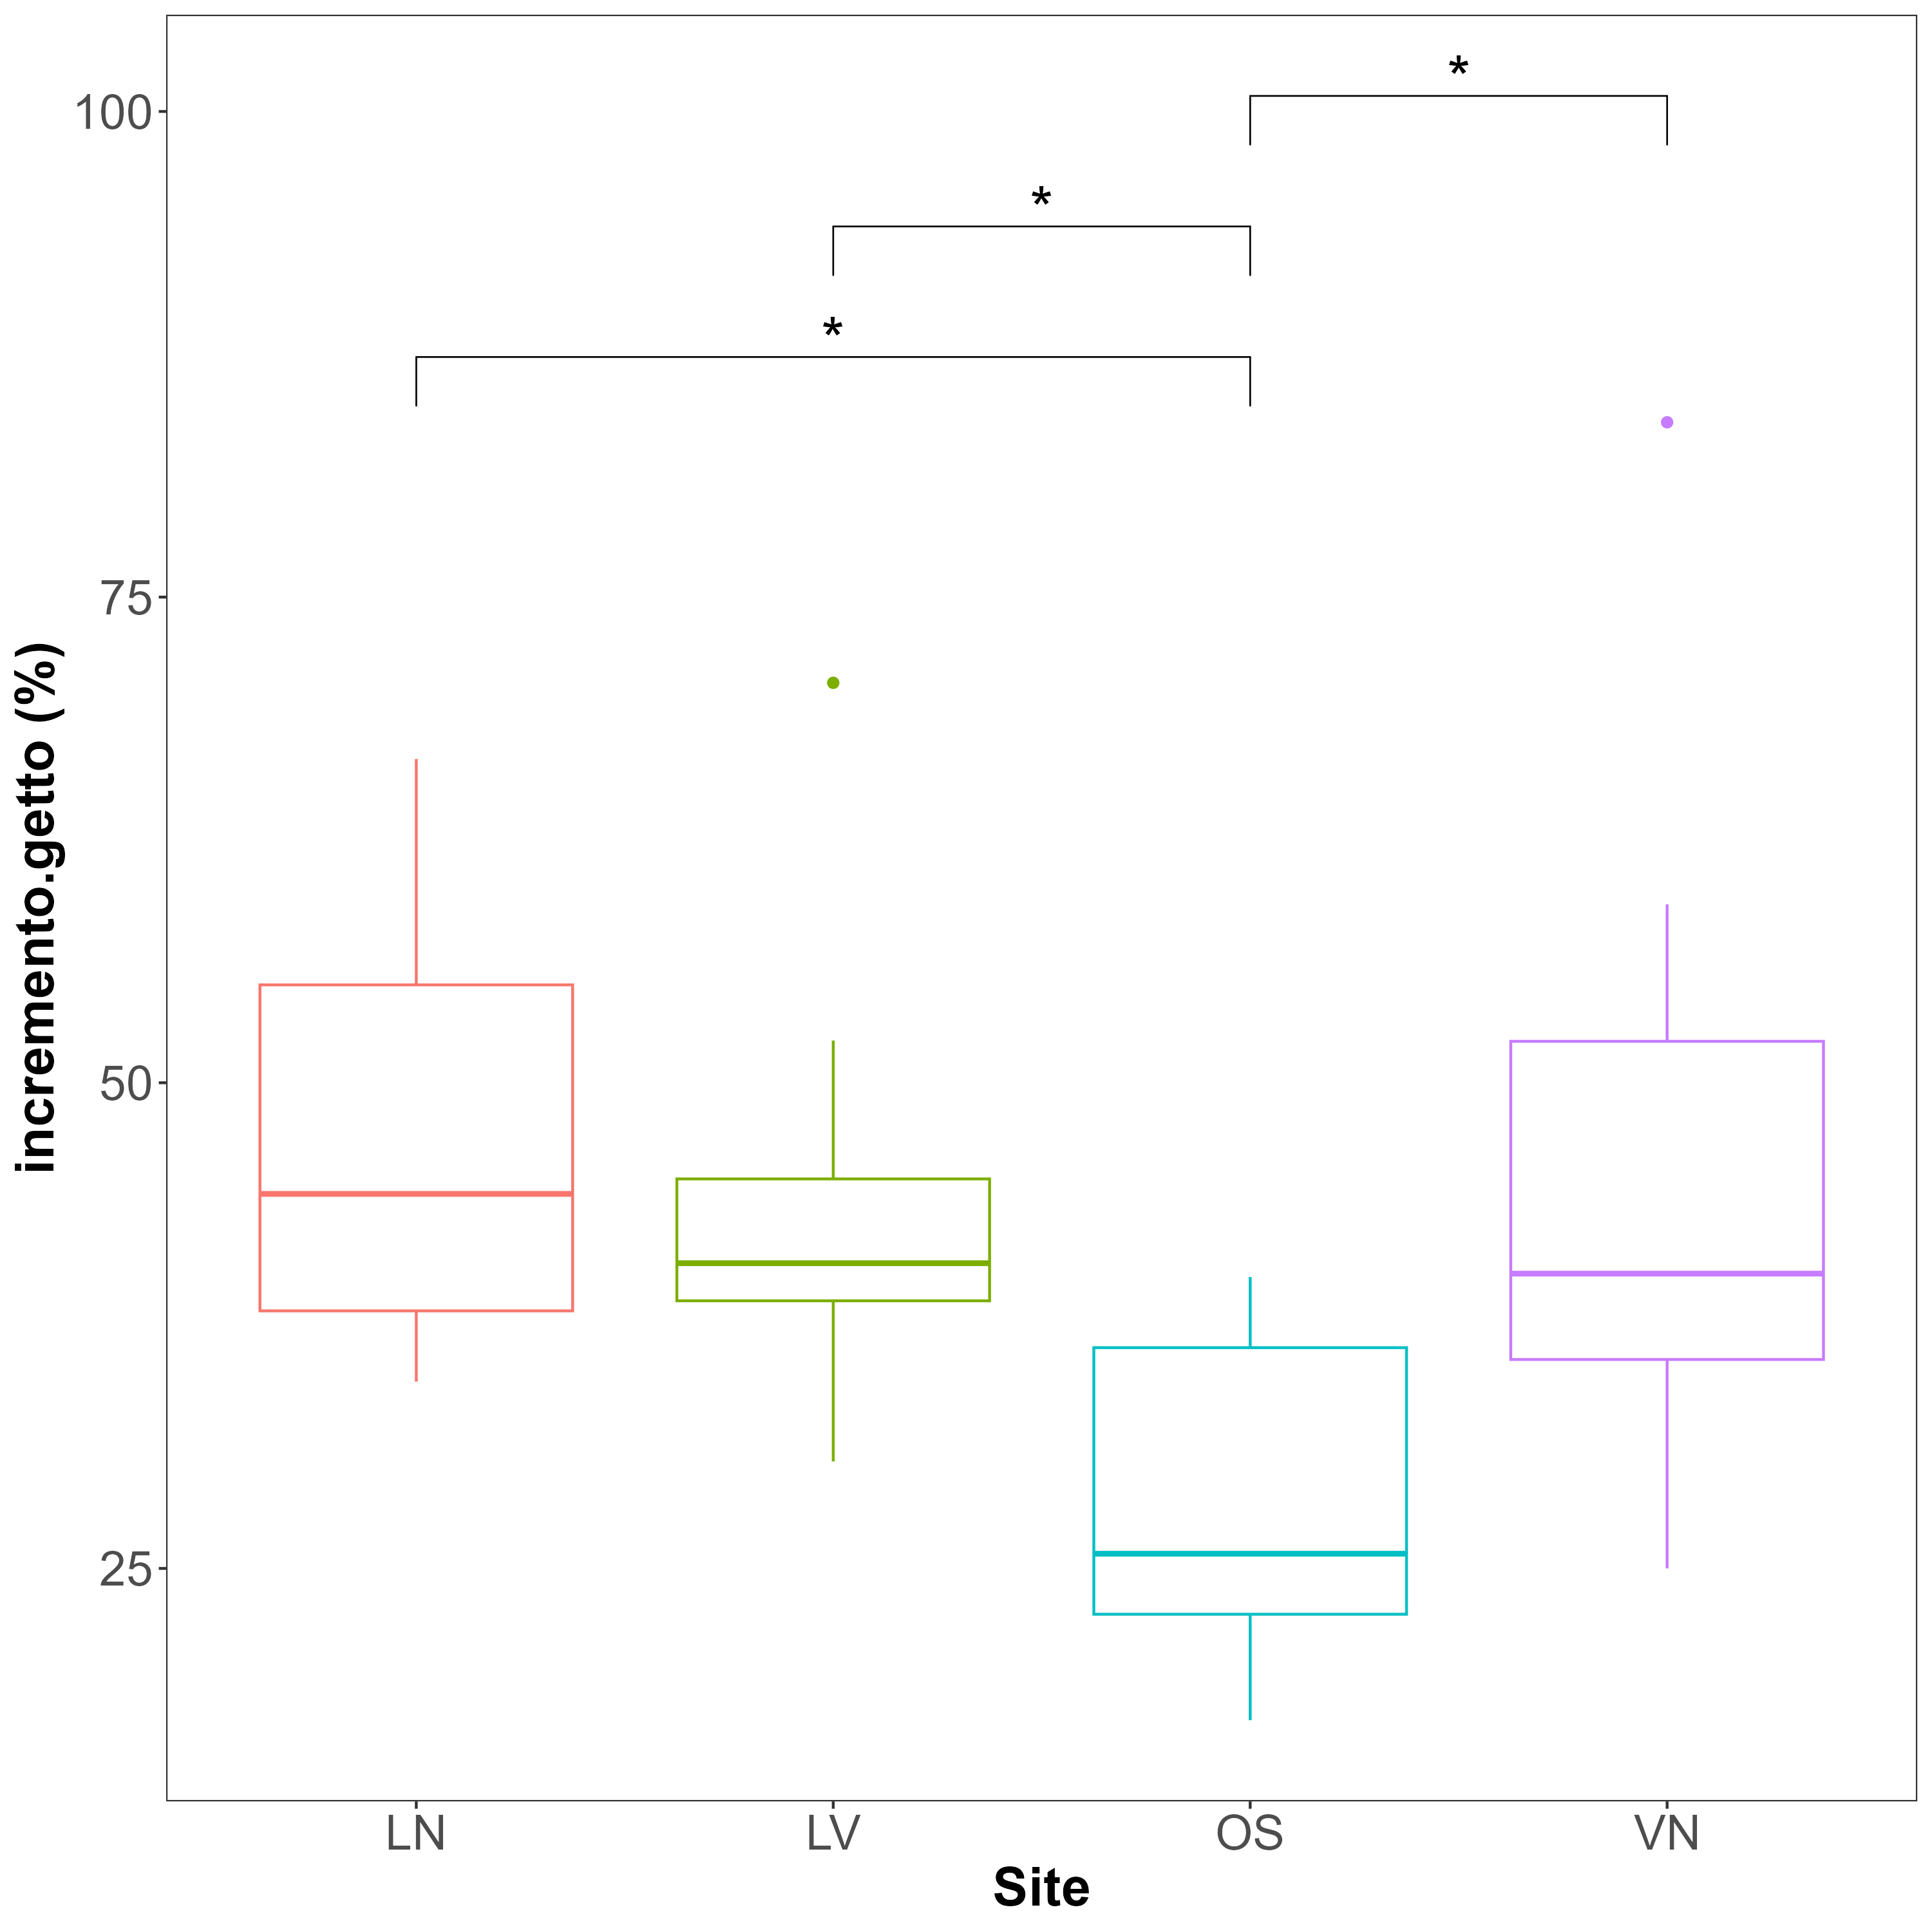
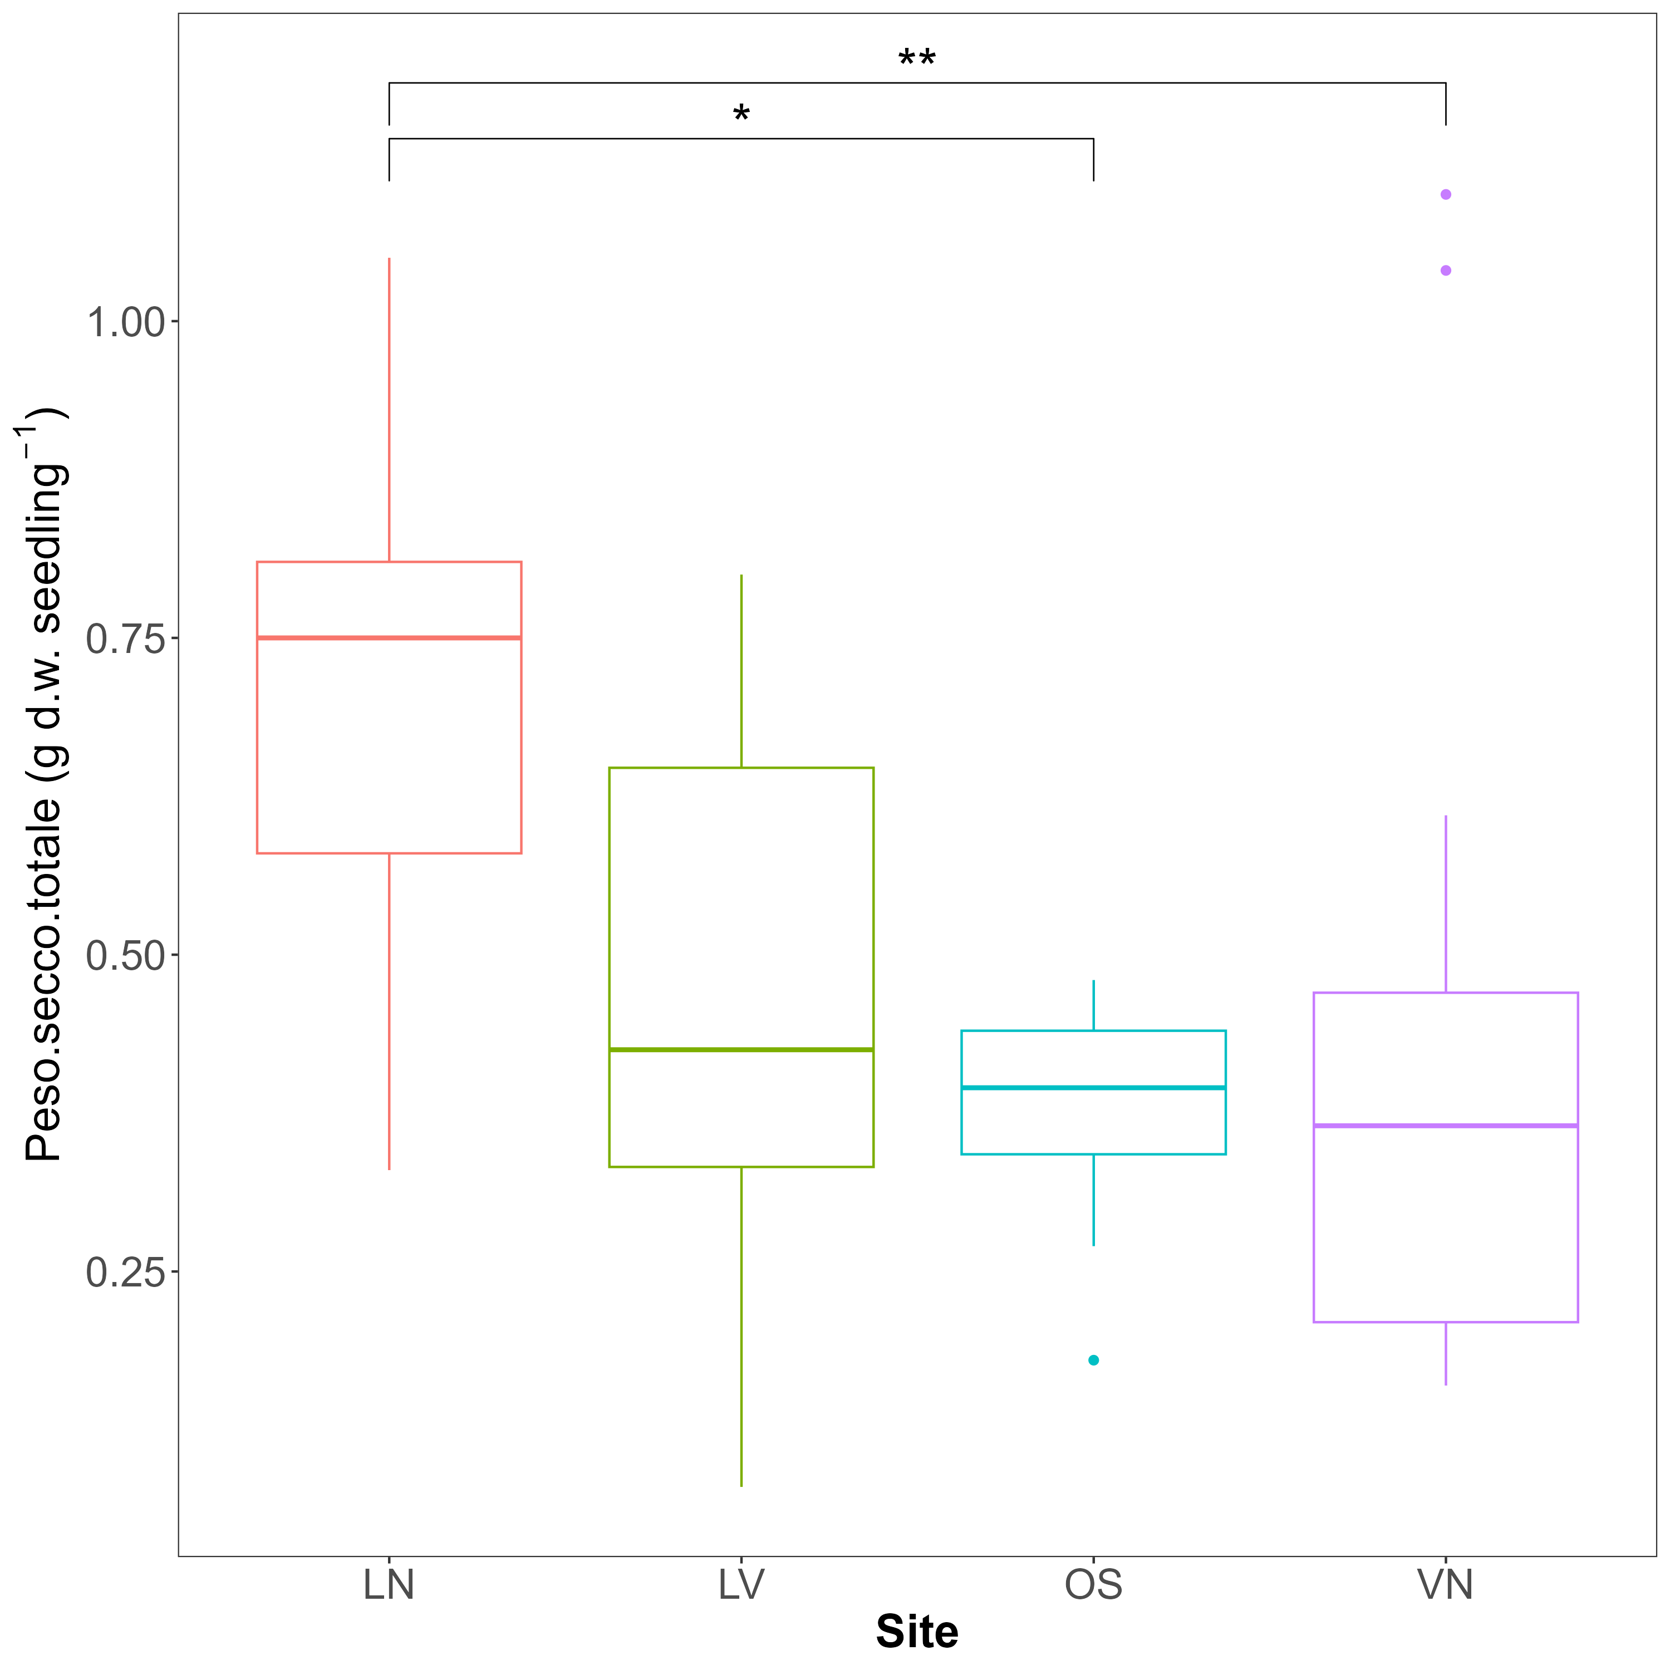
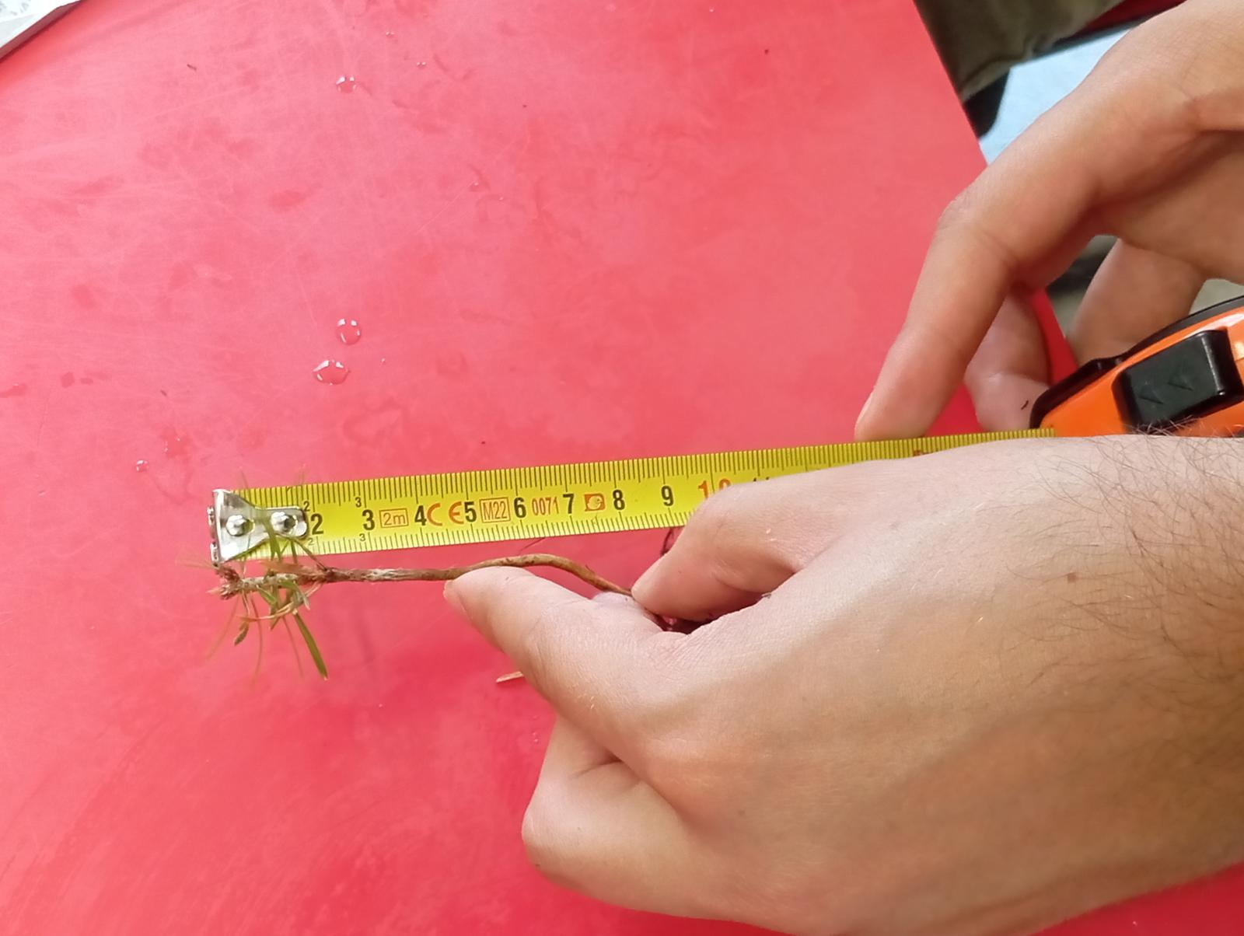
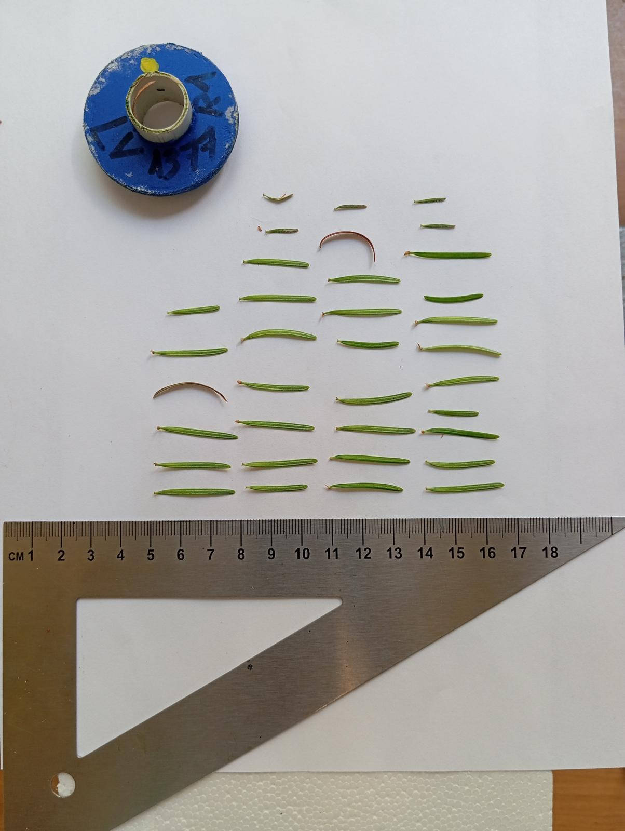



Seedlings Productivity
Biometric measurements of seedlings length, apical shoot increment and total biomass dry matter
Biomass allocation (root/shoot proxy)
Notes:
Abbiamo fatto varie misure biometriche dei aghi, fusticino e radici compreso radici fini.
Le dimensioni delle piante al inizio di sperimento erano simili tra tutte le popolazioni. Mentre a fine di period vegetative, popolazione di orsaro ha avuto un percentuale incremento di lunghezza getto piu ridotto rispetto ai altri. Questo diffrenza si rispechia sulla biomassa finale dei deiversi organi delle piantine.
Per quanto riguarda allocazione abbiamo estimate rapport root/shoot che un proxy della allocazione. Calcolando il rapport tra radici fini e aghi che sono due organi più attivi nelle risposte fisiologiche. Ed abbiamo osservato che la popolazione nuda ha praticamente allocato piu nella parte ipogea. Rispetto ai altri popolazioni.

Slide 12

linkages of physiological traits associated with genetic parameters
Correlations between Ne and Biomass Components
genetic parameters
Population | N. Samples | Nc | Ne | Ne/Nc | H_{E} | Ar96 | F_{IS}
OS | 48 | 80 | 15 | 0.1875 | 0.314 | 2.857 | 0.068
LV | 50 | 500 | 402 | 0.8040 | 0.377 | 3.277 | 0.025
VN | 61 | 61 | 12 | 0.1967 | 0.381 | 2.537 | 0.117
LN | 50 | 900 | 922 | 1.0244 | 0.407 | 3.485 | -0.030
Ne= Effective Population Size , represents the conservation parameter par excellence for monitoring the relationship between demography and genetic diversity of populations.
Ne/Nc= Percentage of the reproductively active population
Notes:
Abbimao visto che ci sono dfferenze tra le popolazioni, a questo punto abbimao chiesto se queste differenze sono dovute alla veriabilità genetica intra popolazione. Abbiamo troato dell correlzioni con alcune indice di genetica calcolata da gruppo genizti come ad esempio Ne che un indice di dimensione effetiva della popolazione e Ne sul Nc che tratt di La percentuale della popolazione riprodittamnete attiva,
a quanto pare le popolazioni che hanno Maggiore variabilità presentano Maggiore produttività.

Slide 13





Seedling Fine root dynamics
Fine root (g.d.w.seedling)
La Nuda
WinPHIZO Scanner
20/03/2024
11/06/2024
01/08/2024
Ventasso
Notes:
Avendo lavorato in ambiente hidroponico, siamo riusciti ad seguire le dinamiche e architettura delle radici che una componenete importante per le fase di estabilishment o attichimento della piantine in campo. Come vedete I primi trimestro ce stato un sviluppo radicale e poi rimasta stabile.

Slide 14



Adaptation or recovery?
Seedling physiological response to drought stress
Lago Verde
Orsaro
La Nuda
Ventasso
Biogenic volatile organic compounds
Notes:
Abbiamo osservato che nella fase pre-stress la capacità fotosyntetica della nuda è Maggiore di quello di Orsaro è fortunatamnto è ciò che confermano le misure biometrici.
Stress minore non ha causato un crolla nella capacitò photosyntetica mentre il crollo abbiamo visto con il secondo trattamneto da qui le piante non sono riuscite a ricuperare. Queste risposte sono state osservate sia al interno di popolazione che tra loro.

Slide 15




Urban forests, provenance matters: Investigating its influence on growth and physiological responses to drought in Quercus robur and Acer pseudoplatanus
Assess the growth, physiology and phenology, during the entire growing season, of northern, central and southern Italian provenances of two species widely used in urban contexts across Europe, Q. robur (five provenances) and A. pseudoplatanus (four provenances]);
test if the provenance influences the physiological response to water stress and subsequent rewatering.
Università Firenze-DAGRI, CnrIret-Firenze, CnrIret-Pisa
Notes:
Anche se in silvicoltura è comune selezionare e usare diverse provenienze di una specie arborea, questo non è altrettanto diffuso nella silvicoltura urbana.
Capire le risposte specifiche delle provenienze è ancora più impegantivo per scegliere i materiali di piantagione giusti, in modo da garantire sopravvivenza della piantine.
Abbiamo osservato un impatto significativo della provenienza sulla fenologia, sull'altezza e sulla biomassa, comprendendo sia le componenti del sistema radicale che quelle del sistema sparso, particolarmente evidente in A. pseudoplatanus.
The physiological mechanisms underpinning drought tolerance were revealed by the examination of leaf traits and plant nutritional status, underscoring the possibility of applying useful measurements like whole plant cuticular conductance (g_{min (plant)}) analysis to identify seedling provenances that are potentially tolerant to drought.
For urban greening, g_{min (plant)} analysis might be a measurement for rapidly screening drought-resilient provenances in the nursery.

Slide 16

Improving seed processing protocols for forest species

Slide 17





Improved germination: seed priming
SEED MOLECULAR PHYSIOLOGY LAB
Populus alba spp

Slide 18



Strategies For Improving Seed Quality
¹Prof. Alma Balestrazzi, ²Alessio Giovannelli
SEED MOLECULAR PHYSIOLOGY LAB
Germination test
Positron Emission Tomography (PET)
Forest Seed
UT (untreated control seeds).
HP (hydroprimed seeds): 12 h imbibition in dH₂O, followed by overnight (24 h) air drying.
AA (artificially aged seeds): 24 h at 58 °C.
Comparison among the three treatments. CT (top series) and PET (bottom series)

Slide 19
Prospective of Task 4.5.2
Herbaceous Table
The tractability of local herbaceous species (seeds and pot plants) in Italy and their fundamental role in ecosystem restoration and NbS with tree species.
Lack of a certified nursery supply chain.
CNR_IRET: Giovannelli Alessio, Negar Rezaie, Ettore D’Andrea, Isacco Beritognolo, Muriel Virgine Gaudet, Sara Di Lonardo, Francesca Bretzel (Pisa)
UNIPV: Alma Balestrazzi, Andrea Mondoni, Anna Corli, Simone Orsenigo
Centro Nazionale Carabinieri Biodiversità Pieve Santo Stefano e Peri: Silvia Biondi, Alberto Veracini, Vincenzo Andriani
More Info: Alessio.giovannelli@cnr.it

Slide 20

Thank you
ECOphys LAB
Gianluca D’Onofrio
The international conference “TRACE 2026 – Tree Rings in Archaeology, Climatology and Ecology”
May 2026
National Research Council_Rome
CNR Isafom, CNR IBE, CNR IBBR,
(CNR IRET???)
More info: rezaeisangsaraki.negar@cnr.it
CNR IBBR
Institute of Biosciences and Bioresources
SEED MOLECULAR PHYSIOLOGY LAB

